Slide 1
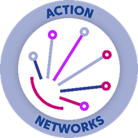


URBACT
Appel à réseaux d’action
Webinaire d’information – 26 mars 2026

Slide 2
Qui est présent aujourd’hui ?
Une question apparaitra sur votre écran :
A quel type d’organisation appartenez-vous ?

Slide 3
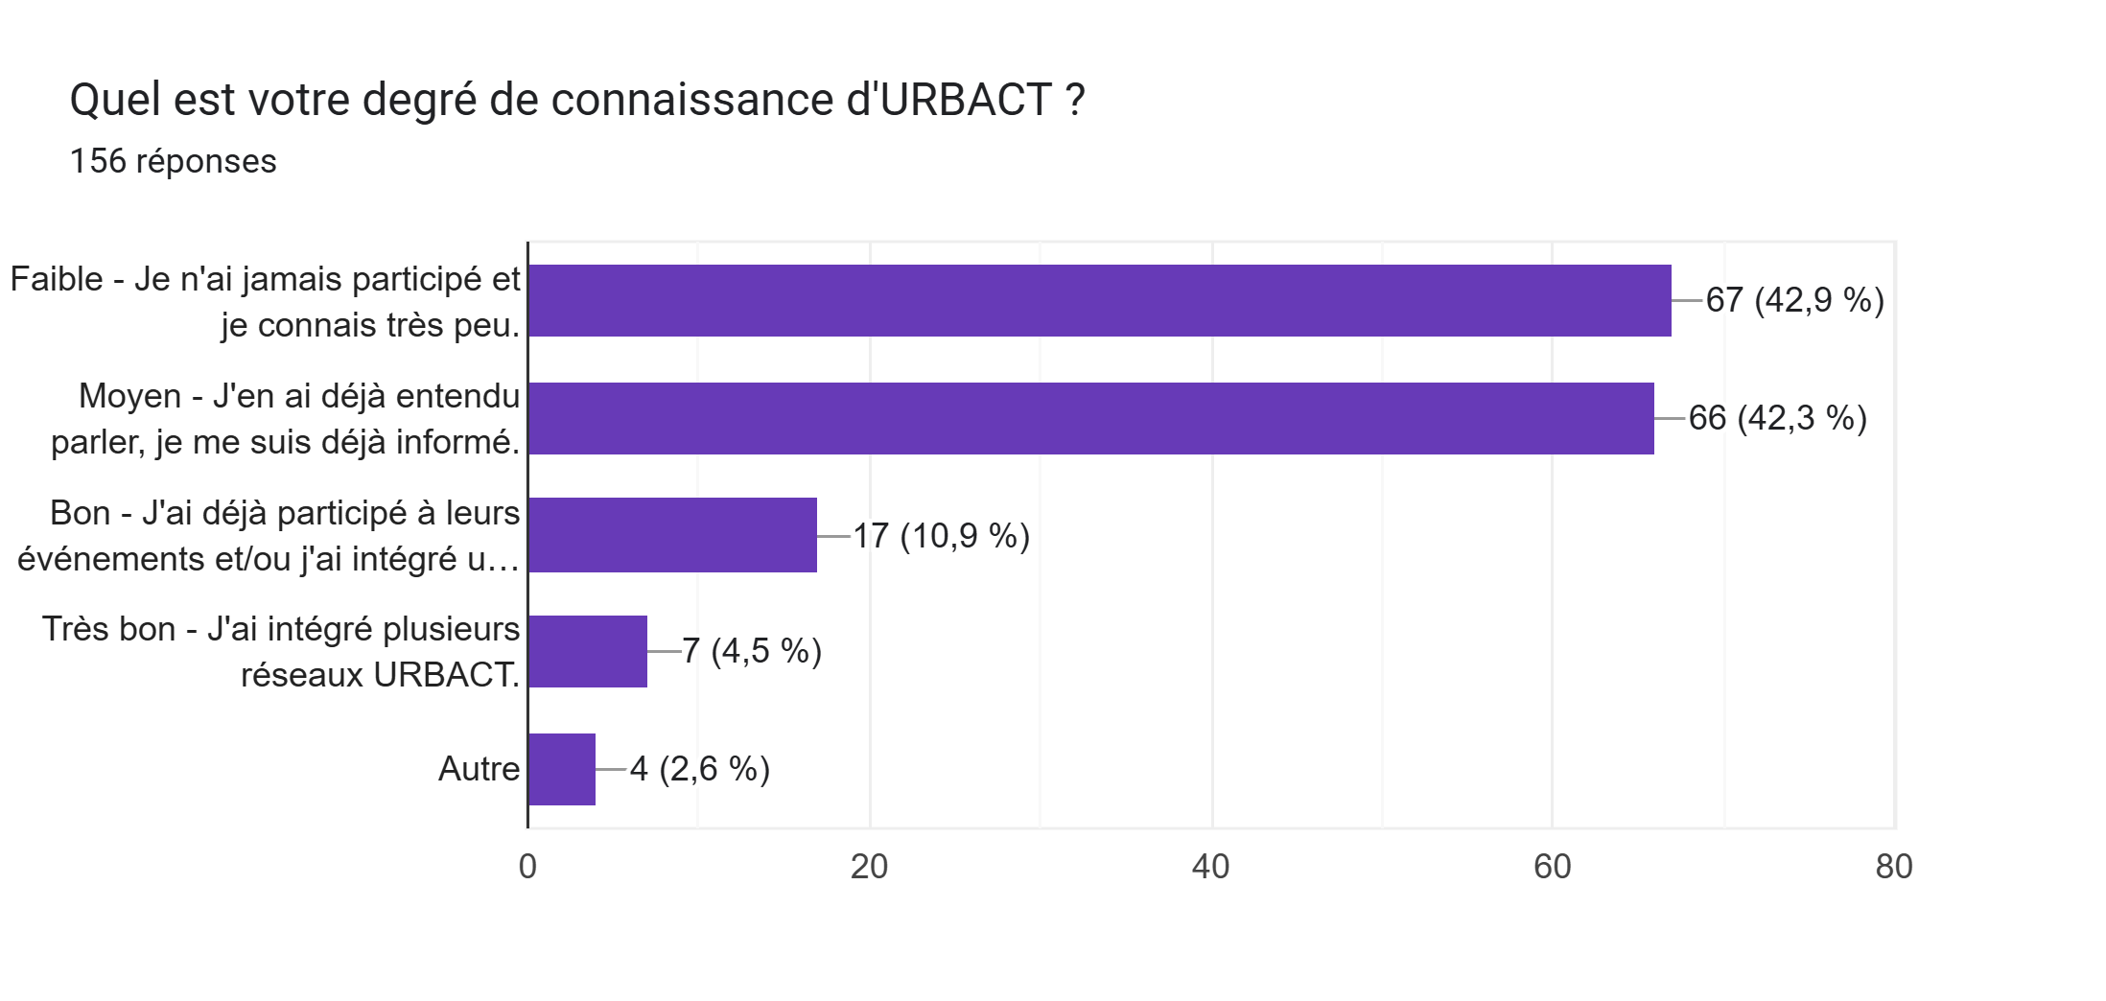
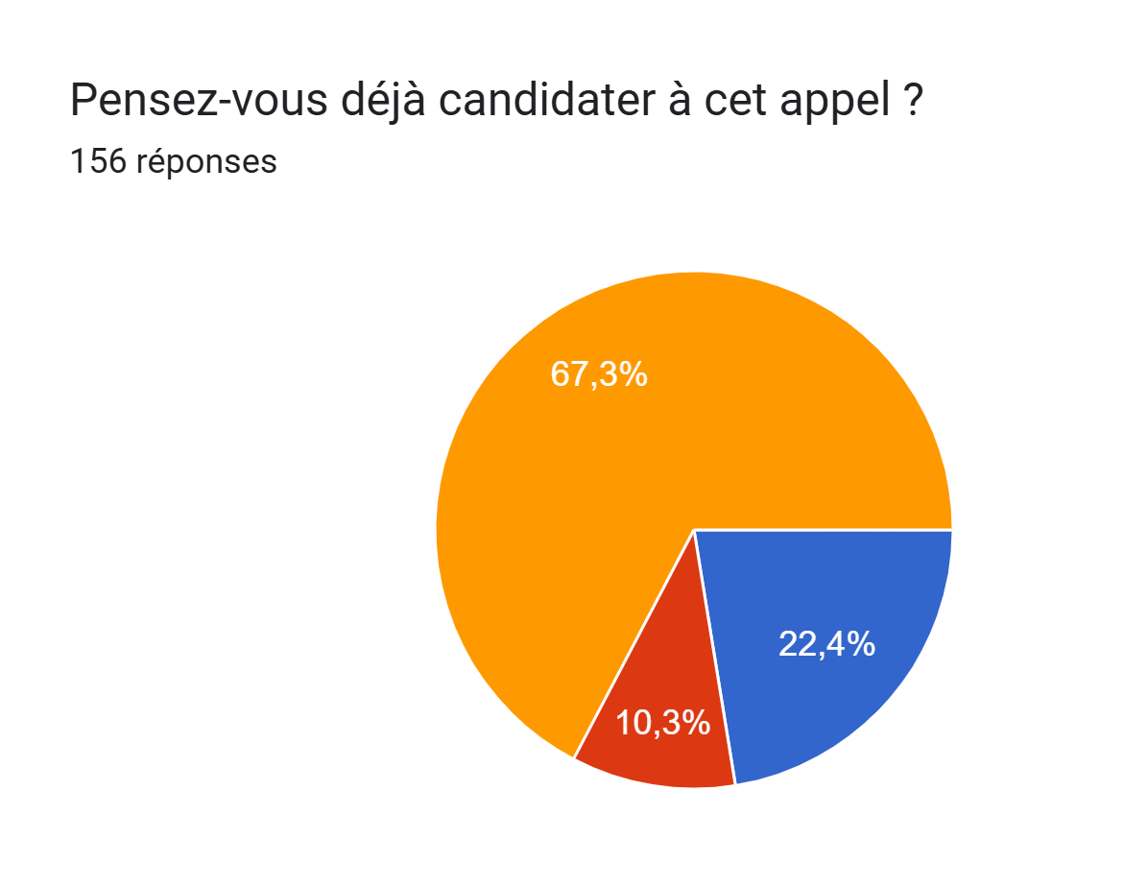

Formulaire d’inscription

Slide 4
Notre agenda
Horaires | Sessions
15h00 – 15h10 | Accueil et Introduction Présentation des intervenants Présentation d’URBACT
15h10 – 15h40 | Décryptage de l’appel « Réseaux d’Action » Objectifs principaux Critères d’éligibilité Priorités thématiques Modalités du partenariat Partage d’expériences des villes de Lyon, Agen et Bram
15h40 – 15h50 | Questions
15h50 – 16h30 | Construire son projet URBACT Activités et modules de travail Méthode URBACT et expertise Financement (coûts éligibles, budget) Trouver ses partenaires européens (en tant que chef de file ou partenaire) : outils et conseils Partage d’expériences des villes de Lyon, Agen et Bram
16h30 – 16h45 | Questions
16h45 – 16h50 | Préparer sa candidature Critères de sélection et notation Formalités administratives
16h50 – 16h55 | Prochaines étapes et accompagnement Dates clés Accompagnement du Secrétariat : application pack, webinaires du Secrétariat Accompagnement du PCN : conseils personnalisés
17h00 | Conclusion Derniers conseils pour maximiser vos chances de réussite ! Autres opportunités de l’Initiative urbaine européenne

Slide 5
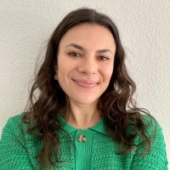

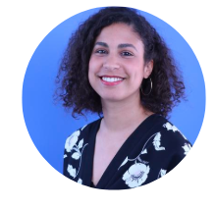


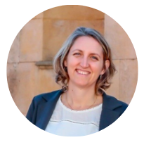

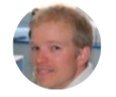


Les intervenants d’aujourd’hui
Lauryn PIGNARRE - Point de contact national France & Luxembourg d’URBACT et de l’Initiative urbaine européenne à l’Agence nationale de la cohésion des territoires (ANCT) - lauryn.pignarre@anct.gouv.fr
Naïma JOMNI – Partnership Officer au Secrétariat URBACT
Marlène DUSSAUGE – Coordinatrice projet européen à la Direction de la Santé – Ville de Lyon
Nicolas CASTET – Chargé de mission Actions Extérieures – Ville d’Agen
Eliott JACQUOT – Chargé de projet mobilité – Ville de Bram
Notes:
Page du réseau Beyond the urban – Bram : https://urbact.eu/networks/beyond-urban
Page du réseau Breaking Isolation – Agen : https://urbact.eu/networks/breaking-isolation
Page du réseau One Health 4 Cities – Lyon : https://urbact.eu/networks/one-health-4-cities

Slide 6
URBACT

Slide 7


Depuis 2002, Programme de Coopération Territoriale Européenne
co-financé par :
Budget 2021 – 2027 : 110 M€
Objectif : Promouvoir le développement urbain durable en Europe
le Fonds européen de développement régional (FEDER)
l'instrument d'aide de préadhésion (IAP)
l'instrument de voisinage, de développement et de coopération internationale (NDICI)
Ne finance pas des dépenses d’infrastructures ou d’investissement
Notes:
URBACT - Homepage | urbact.eu

Slide 8

Gouvernance
Commission européenne – DG REGIO
Comité de suivi
Autorité de gestion
Secrétariat conjoint
Supervise URBACT
Garantit que les activités sont en lien avec la politique de cohésion de l’UE
Composé par les Autorités Nationales des EM de l’UE, partenaires, IPA, NDICI et la Commission européenne
Chargé de veiller à l'efficacité et à la qualité du programme, et à la sélection des projets.
Se réunit tous les 6 mois
Chargé de gérer et mettre en œuvre le programme au nom des EM : responsabilité administrative et financière
Siège à l’ANCT à Paris, Programme Cadre de vie, logement, mobilité et tranquillité publique (DG Politique de la ville)
Assure la gestion au quotidien des trois volets d’activités
Siège à l’ANCT à Paris, DG Politique de la ville
Autorité nationale
Point de contact national
Représente la France au Comité de suivi
Duo : Pôle de politique de cohésion européenne à l’ANCT et la DGALN
Relai/Ambassadeur du programme sur le territoire
DG Politique de la ville de l’ANCT, Mission Grande équipe de la Réussite républicaine

Slide 9
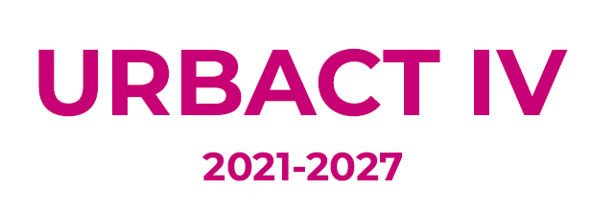
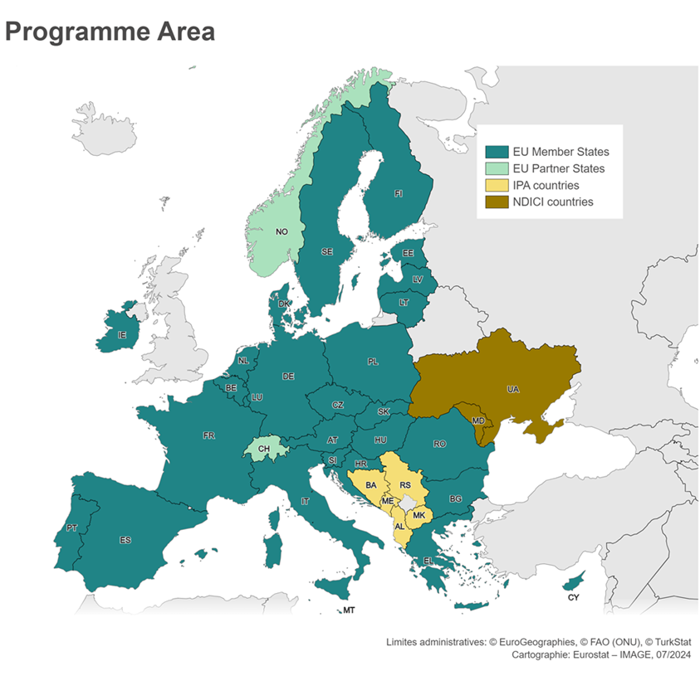
Bénéficiaires :
Villes et communes, zones métropolitaines, organismes municipaux spécialisés, districts et arrondissements, ainsi que les partenaires non municipaux, le cas échéant, de la zone couverte par le programme

Slide 10


Qu’est-ce qu’un réseau ?
URBACT propose aux collectivités de toute l’Europe de faire partie d’un réseau afin qu’elles partagent leurs expériences, leurs bonnes pratiques, s’inspirent et s’échangent leurs connaissances sur une problématique commune sur le développement urbain, pendant 2 ans et demi.
6-10 partenaires
Experts
+
+
Suisse, Norvège, Albanie, Bosnie-Herzégovine, Monténégro, Macédoine du Nord, Serbie, Ukraine, Moldavie
Notes:
Rôle du chef de file : il coordonne le réseau, lien avec le Secrétariat URBACT, responsabilité administrative et financière, gestion des activités du reseau et des livrables. Il a également un travail au local à realiser comme les autres partenaires.

Slide 11
Volet Réseaux transnationaux

Slide 12
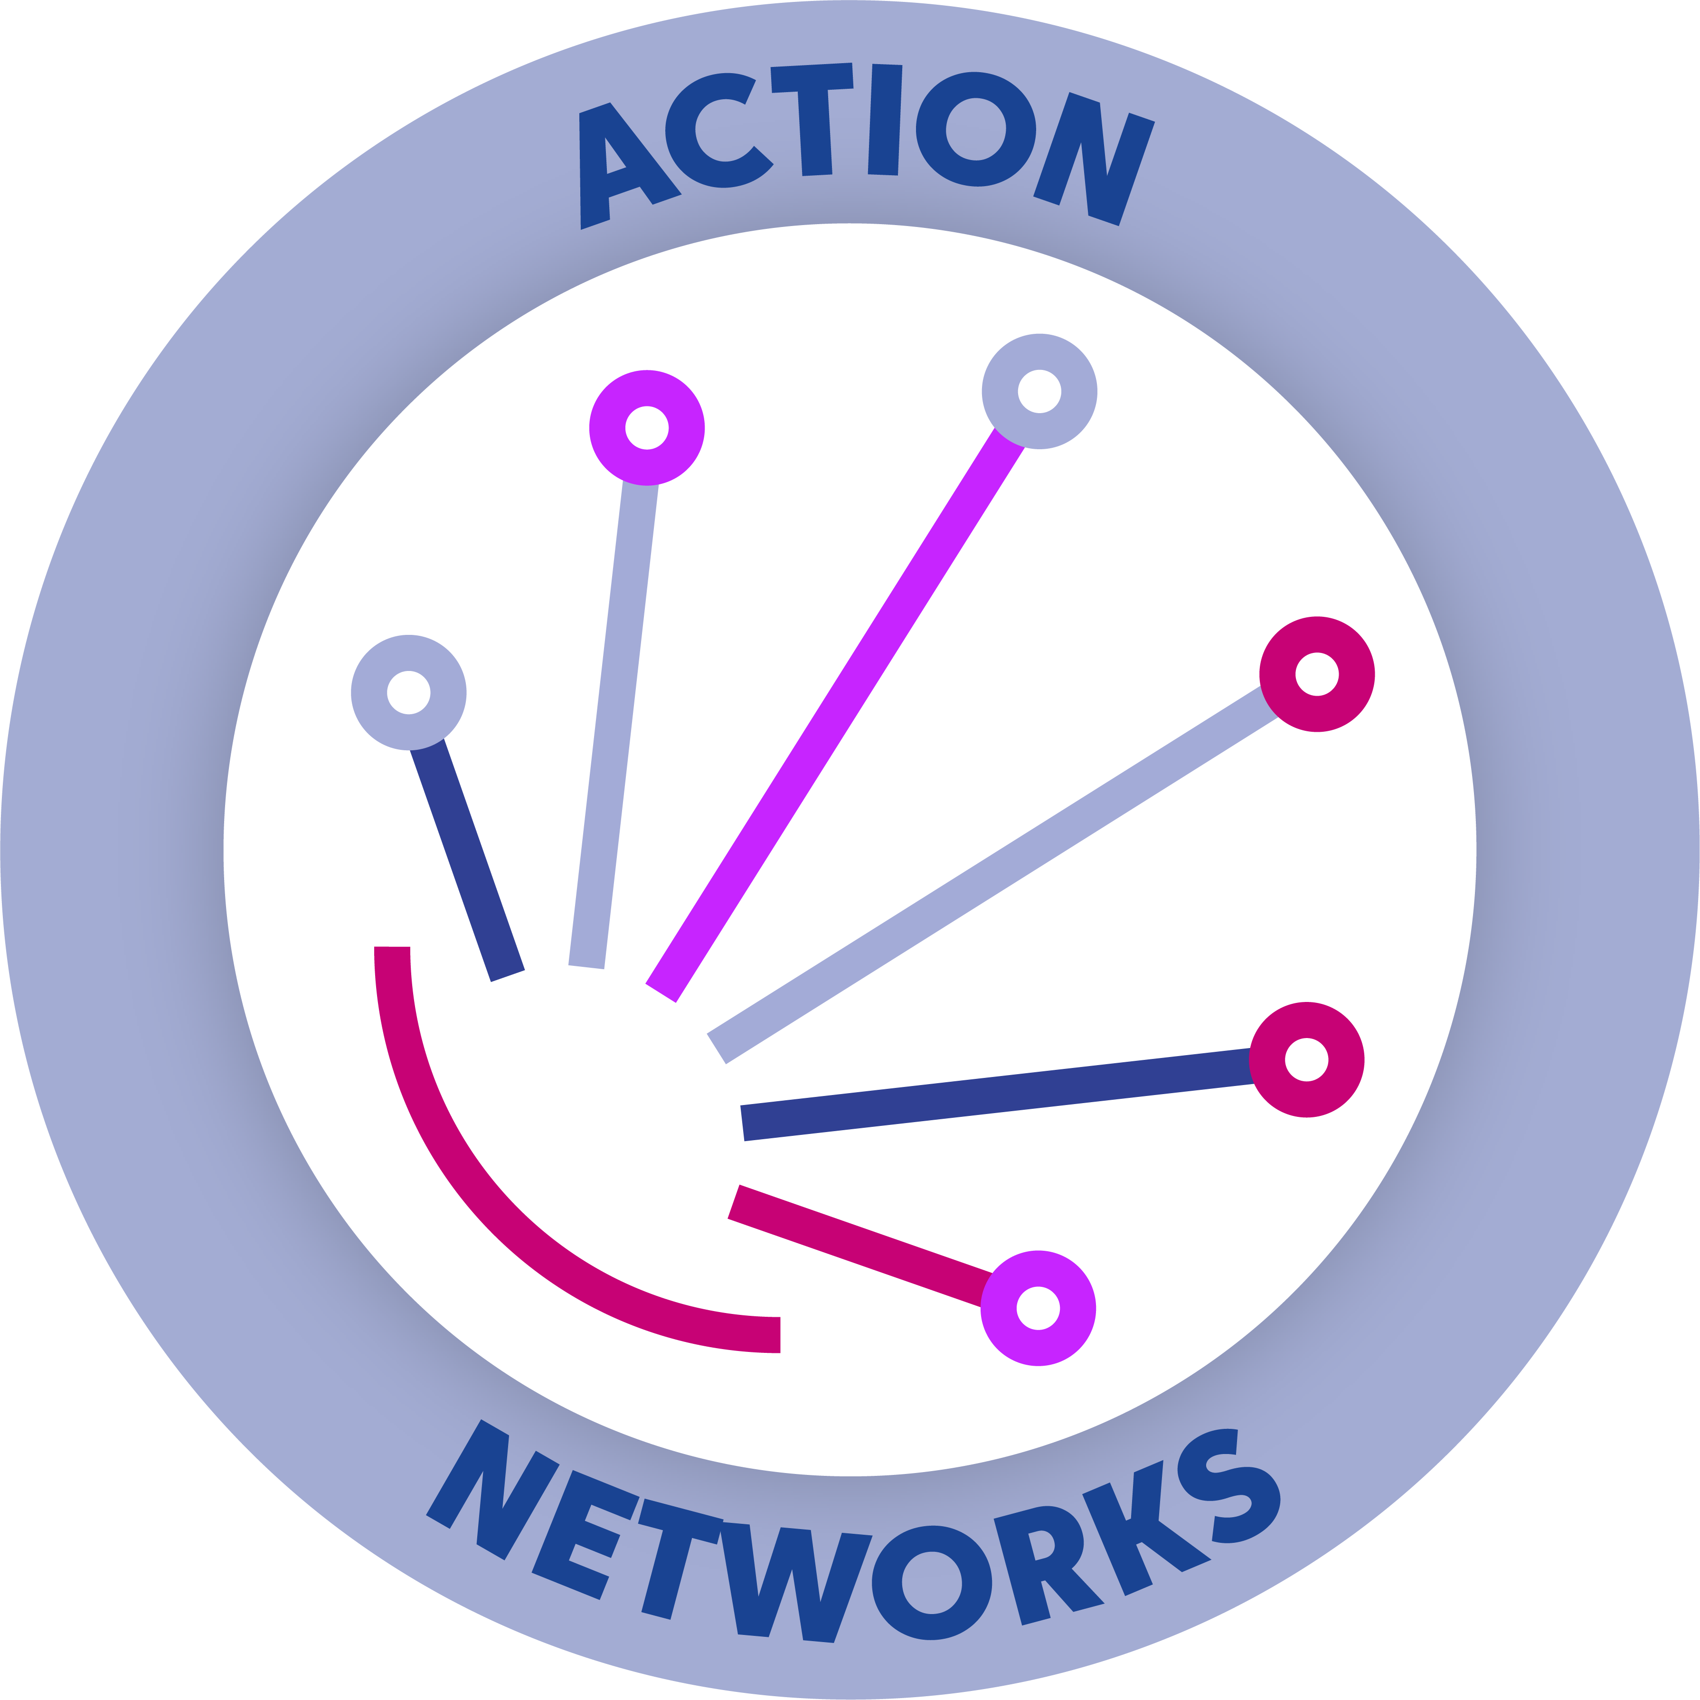
Décryptage de l’appel à Réseaux d’actions Action Networks call

Slide 13
Qu’est-ce qu’un appel à réseaux d’action ?
Objectifs :
Soutenir les collectivités dans la mise en œuvre d'actions concrètes et adaptées à leur territoire afin de relever des défis locaux déjà identifiés, en s'appuyant sur des stratégies ou des plans d'actions existants.
La mise en œuvre est au cœur de cet appel !
Apprentissage via des
échanges transnationaux
Impact local grâce à des
actions concrètes
Apprendre, s’inspirer et collaborer pour identifier et élaborer des solutions aux défis urbains communs
Grâce à cette collaboration, cadre pour mener des actions concrètes au niveau local

Slide 14
Pourquoi un appel à réseaux d’action au sein d’URBACT ?
Renforcer la contribution d'URBACT à la mise en œuvre, à l'apprentissage et au changement concret, tout en s'appuyant sur l'approche intégrée et participative bien établie du programme.
Un nombre important de villes rencontrent des difficultés pour passer de la stratégie/planification à l'action.
Combler ce fossé en aidant les collectivités à mettre au point des actions concrètes s'inscrivant dans les stratégies existantes et à tester les conditions de mise en œuvre dans des conditions réelles.
Cette évolution permet à URBACT de capitaliser sur son héritage en matière de planification, tout en renforçant sa contribution aux capacités de mise en œuvre, à l'apprentissage pratique et au changement urbain concret au niveau local.
Notes:
L'évolution des réseaux de planification d'actions, articulés autour des plans d'action intégrés (PAI), vers des réseaux d'action répond à la nécessité de renforcer la contribution d'URBACT à la mise en œuvre, à l'apprentissage et à des changements concrets, tout en s'appuyant sur l'approche intégrée et participative bien établie du programme.Les PAI ont systématiquement renforcé la réflexion stratégique des villes, leurs approches intégrées et l'engagement des parties prenantes ; la mise en œuvre du programme a toutefois montré qu'un nombre important de villes rencontrent des difficultés pour passer de la stratégie ou des plans à l'action.

Slide 15

Principales caractéristiques de l’appel
Partenariat : 6-8 partenaires
Chef de file éligible : issu de tous les pays participant au programme
Partenaires éligibles : collectivités de tous les États membres de l'UE, de la Suisse, de la Norvège, ainsi que des pays relevant des programmes IPA et NDICI
Durée : 30 mois (de novembre 2026 à avril 2029)
Budget : 1 000 000 € (UE + contribution locale), dont 50 % pour la mise en œuvre d'actions au niveau local
20 nouveaux réseaux sélectionnés
Notes:
IPA: Bosnia-Herzegovina, Serbia, Albania, Montenegro, North Macedonia
NDICI: Ukraine & Moldova

Slide 16
Quel type d’actions ?
Mise en œuvre d’actions concrètes pendant la durée du réseau
Grande flexibilité dans le type d’actions à mettre en œuvre
Etre réaliste compte tenu du budget limité
Générer des données factuelles, des résultats visibles, des enseignements
Stratégie locale/plan d’action/cadre politique déjà existant afin de faire progresser sa mise en œuvre
Cycle continu d’apprentissage et d’adaptation : expérimentation, test puis retours d’expériences/résultats issus de la mise en œuvre et des échanges transnationaux
Objectifs :
S’inspirer des pratiques de ses partenaires
Tester et observer le fonctionnement dans la pratique
Identifier les défis opérationnels
Recueillir les retours d’expériences
Capitaliser sur les résultats pour progresser
S’appuyer sur des actions pilotes

Slide 17
Actions « soft » qui améliorent les politiques, les méthodes de gouvernance, les services, les mécanismes de participation, les pratiques organisationnelles dans les CT
Projets pilotes pour de nouveaux services ou outils : guichet unique pour accéder à un logement social, plateforme numérique pour signaler des problèmes au sein d’un quartier, test d’un service de mobilité temporaire (ex. vélos cargo), etc.
Expérimentation de nouveaux mécanismes de gouvernance ou de coordination : création d’un groupe de travail transversal pour coordonner des mesures d’adaptation au changement climatique, mise en place d’une plateforme de partenariat local pour lutter contre le sans-abrisme, test de nouveaux formats de gouvernance participative et de nouvelles méthodes de travail interne améliorant la coordination des services municipaux, etc.
Actions urbaines temporaires et urbanismes tactiques : zones piétonnes temporaires, espaces publics temporaires (parcs éphémères, activités culturelles, etc.), test d’infrastructures cyclables, espaces pour des infrastructures vertes, etc.
Initiatives de participation communautaire et co-création : processus de co-création avec les habitants pour repenser un service local, nouveaux mécanismes de budget participatif, laboratoires citoyens, etc.
Renforcement des capacités et transformation organisationnelle : test d’outils de suivi de politiques, programme de formation pour les agents sur la mise en œuvre intégrée, nouvelles approches d’achat public, boîte à outils, procédures opérationnelles, etc.
Transfert ou adaptation d’une bonne pratique UE : test d’une initiative d’énergie communautaire inspirée d’un partenaire, reproduction d’un modèle de gouvernance alimentaire locale, etc.
Notes:
1. Objectif : Tester, observer le fonctionnement dans la pratique, identifier les défis opérationnels et recueillir les retours d’expériences des utilisateurs
2. Renforcer leurs capacités institutionnelles, la collaboration et la mise en œuvre intégrée des politiques.
3. Expérimenter des solutions spatiales à faible coût et à faible risque, tout en collectant des données sur leurs effets.
4. Soutien des principes de gouvernance participative au cœur de la méthode URBACT.
5. Renforcer leur capacité à long terme à concevoir et mettre en œuvre des politiques efficaces.
6. Explorer comment les solutions peuvent être transférées et adaptées à différents contextes.

Slide 18



Actions « soft » qui améliorent les politiques, les méthodes de gouvernance, les services, les mécanismes de participation, les pratiques organisationnelles dans les CT
Pas de financement de gros travaux d’infrastructures !
Même si les investissements importants dans les infrastructures, les travaux de construction ou les grands projets d'investissement ne relèvent pas du champ d'application des réseaux d'action URBACT, les actions menées peuvent contribuer à la préparation, à l'expérimentation ou à l'élaboration de futurs projets d'investissement.

Slide 19

Bénéficiaires éligibles
« Villes » :
Communes, villes, municipalités
EPCI : métropoles, agglomérations, communautés de communes, etc.
Organismes locaux publics ou semi-publics créés par la CT
Niveaux de gouvernement infra-municipaux, tels que les arrondissements
Aucune limitation en termes de tailles et d’habitants !
« NON - Villes » :
Les autorités locales, régionales et nationales sur les questions urbaines (ex. départements)
Les universités et les centres de recherches sur les questions urbaines
Les autorités de gestion de la politique de cohésion et des fonds de solidarité de l’UE
Institutions des :
27 États membres de l’UE
États partenaires (Suisse et Norvège)
Pays IPA (Albanie, Bosnie-Herzégovine, Monténégro, Macédoine du Nord et Serbie)
Pays NDICI (Ukraine et Moldavie)
Si vous avez des doutes quant à l'éligibilité d'un partenaire potentiel, contactez :
Secrétariat : AN@urbact.eu
PCN : lauryn.pignarre@anct.gouv.fr
1 seul par réseau
Notes:
Dernier appel Réseaux de transfert : 90 % des villes de très petite, petite et moyenne taille

Slide 20

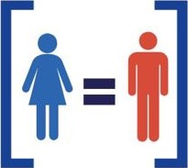



Quelles sont les priorités thématiques ?
Toutes les thématiques touchant les politiques publiques locales en lien avec les enjeux urbains
Priorités de l’Agenda européen pour les villes :
Compétitivité, numérisation, innovation et investissement
Inclusion sociale et égalité
Sécurité publique et gestion des urgences
Logements et bâtiments abordables, durables, inclusifs et de qualité décente
Climat, environnement et énergie propre
Mobilité
New European Bauhaus, Agenda urbain pour l’UE, Nouvelle charte de Leipzig, Agenda territorial 2030…
Transition écologique
Égalité
femmes-hommes
Transition numérique
Aménagement et renouvellement urbain
Alimentation bio et durable
Démocratie participative
Santé
Jeunesse
Notes:
Page comprenant les anciens réseaux : Networks | urbact.eu

Slide 21
Partenariat : caractéristiques et critères
Entre 6 et 8 partenaires ;
Une ville ne peut être candidate au rôle de chef de file que pour une seule proposition de réseau d'action (mais peut être partenaire ‘classique’ de projet dans un autre réseau) ;
Un partenaire 'classique' ne peut pas faire partie de plus de 2 réseaux d'action sélectionnés ;
Un réseau ne peut pas inclure deux partenaires provenant du même pays ;
1 “non-city partner” autorisé par réseau ;
Au moins la moitié des partenaires doivent provenir d'États membres de l'UE ;
Un partenariat peut inclure au maximum 1 partenaire provenant des pays IPA et NDICI.
>>> Il est recommandé de constituer un partenariat diversifié.
>>> Il est également recommandé d'inclure dans le partenariat des villes qui participent pour la première fois au programme URBACT.

Slide 22
Retours d’expériences Bram, Agen, Lyon

Slide 23
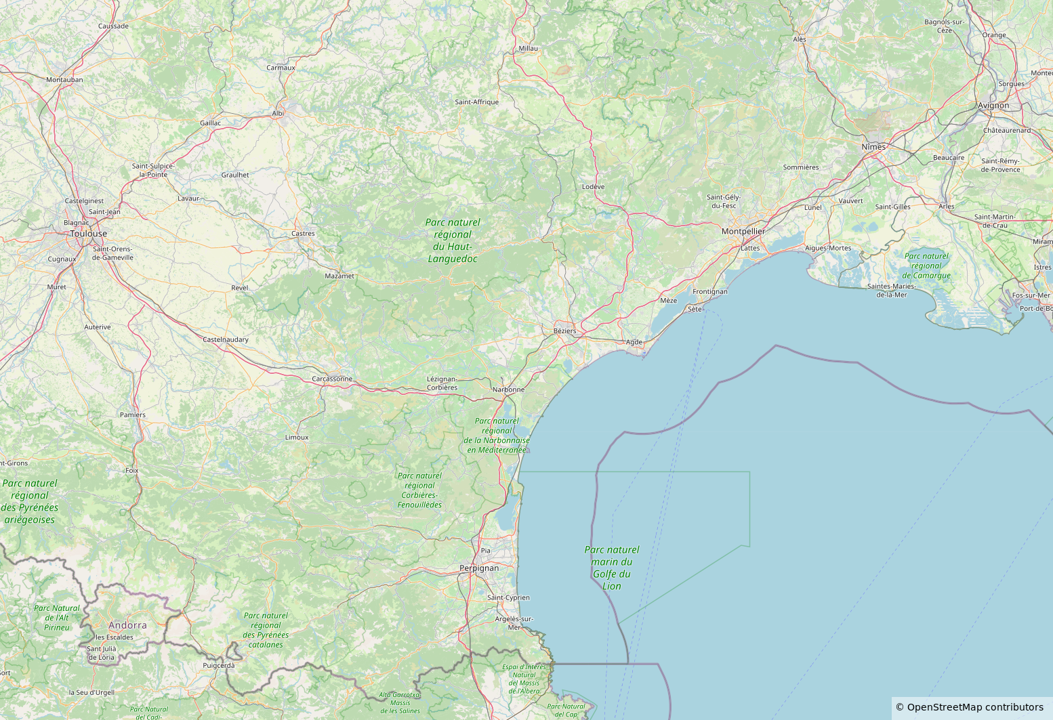
Ville de Bram
3 200 habitants
Une petite ville :
Castelnaudary – Carcassonne
Toulouse – Narbonne
Une grande ville : la plus grande ville dans un rayon de 15 km
Expérience URBACT : 1 APN
Toulouse
Bram
Narbonne
Castelnaudary
Carcassonne
Notes:
Page du réseau Beyond the urban – Bram : https://urbact.eu/networks/beyond-urban

Slide 24
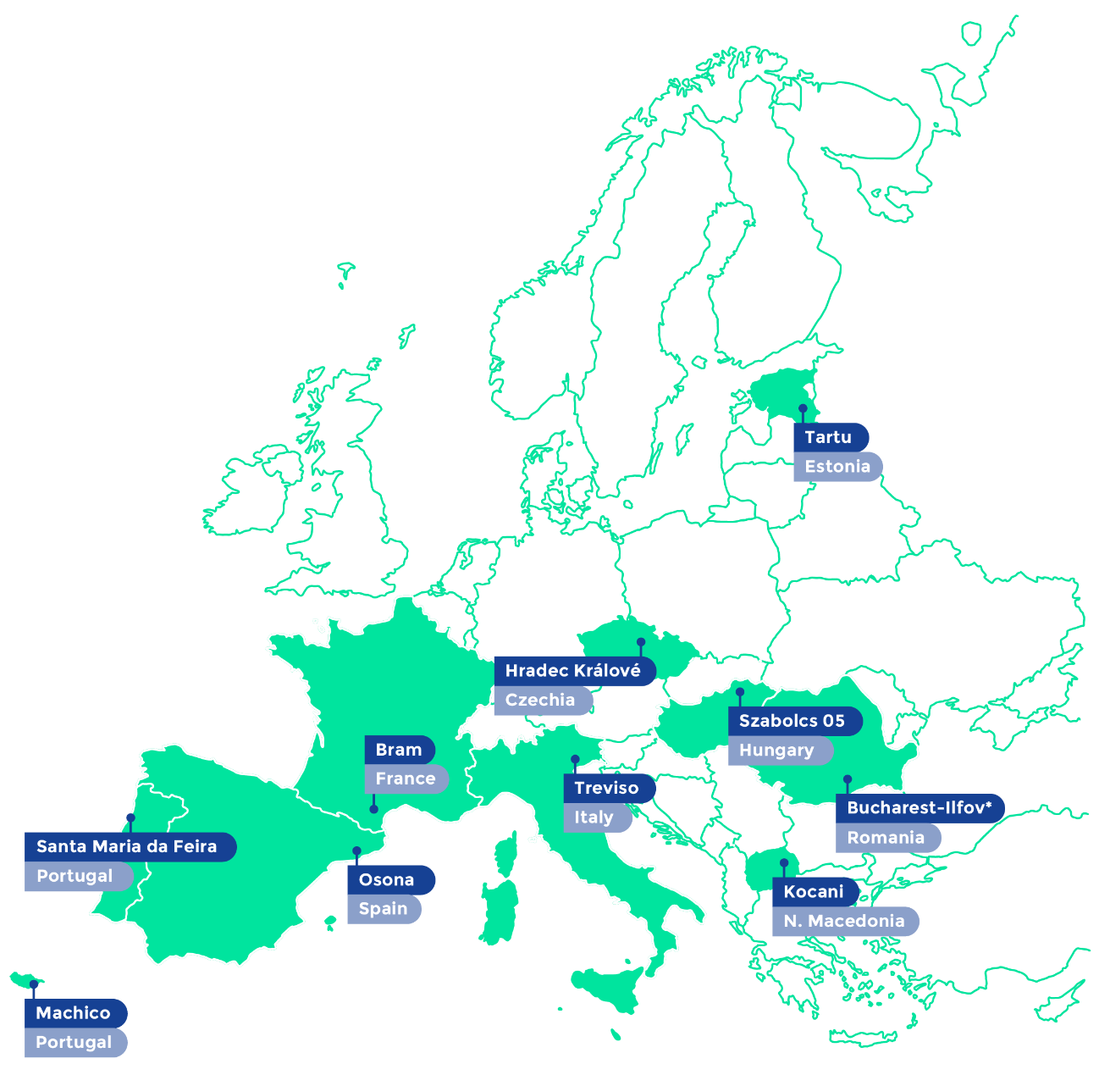

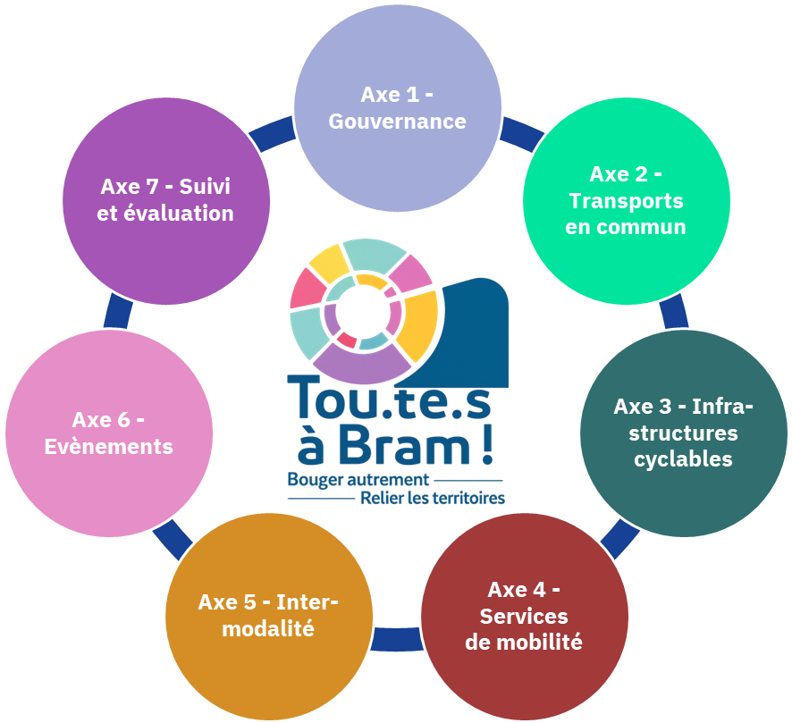
Bram & Beyond the Urban

Slide 25
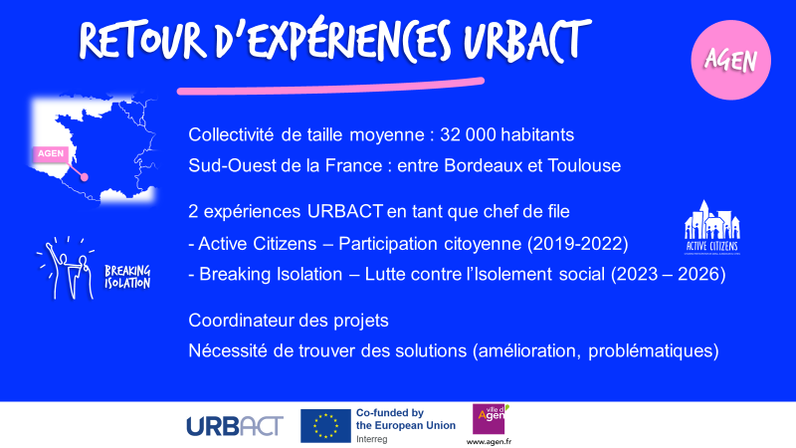
Notes:
Page du réseau Breaking Isolation – Agen : https://urbact.eu/networks/breaking-isolation

Slide 26
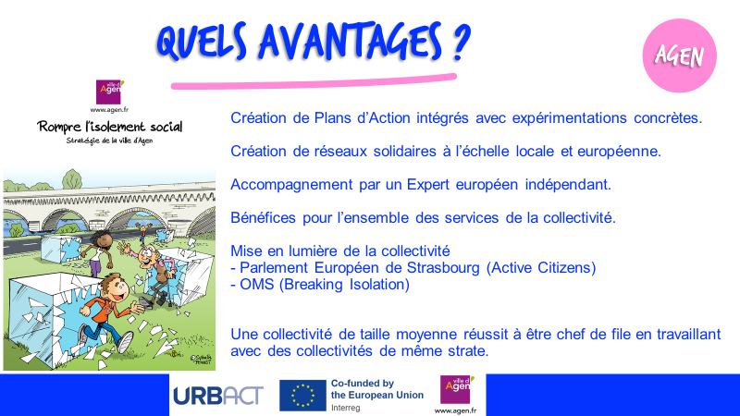

Slide 27
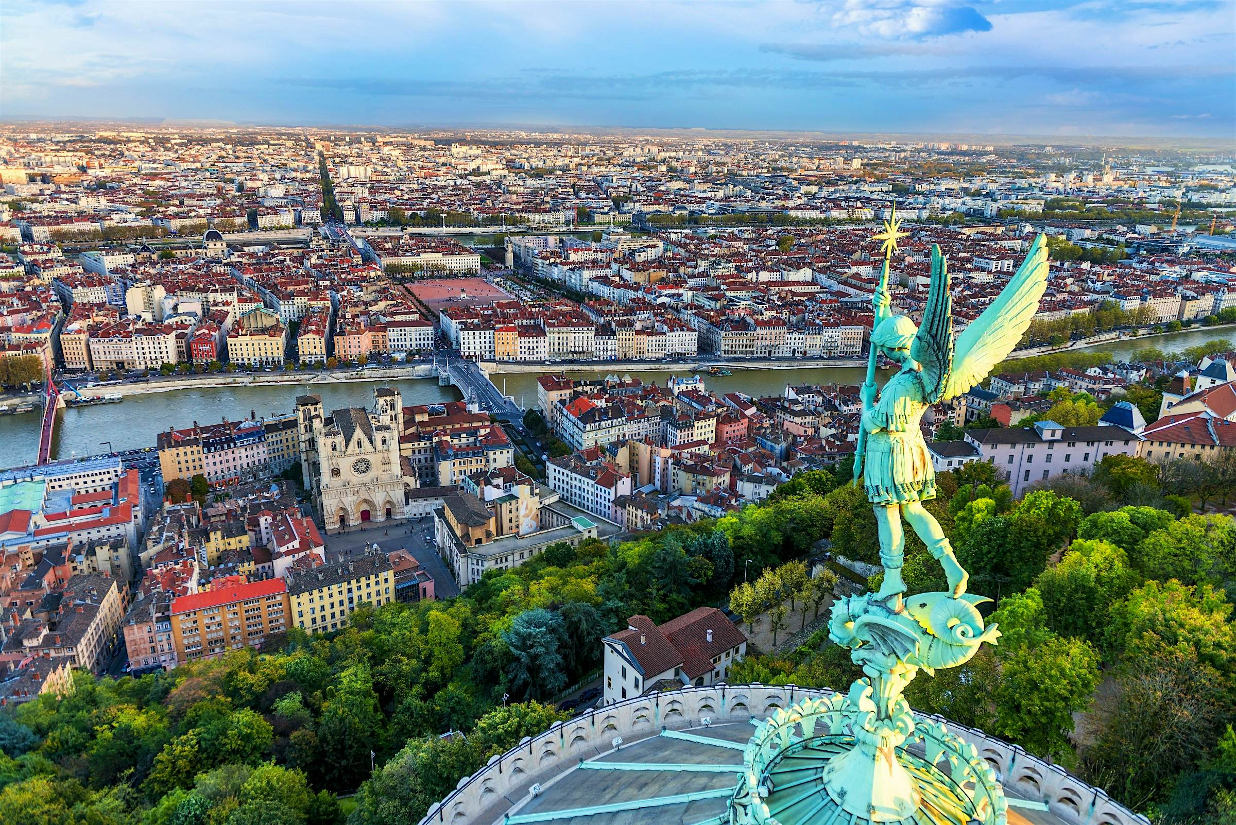

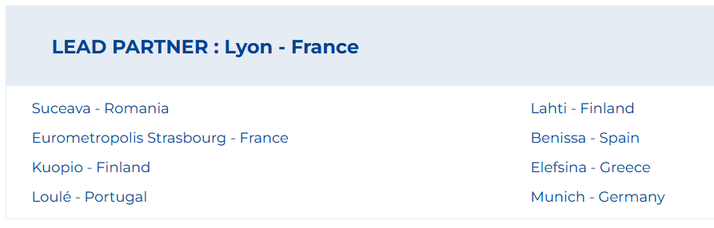
Lyon – One Health 4 Cities
520 774 Habitants
3ème ville de France
Notes:
Page du réseau One Health 4 Cities – Lyon : https://urbact.eu/networks/one-health-4-cities

Slide 28
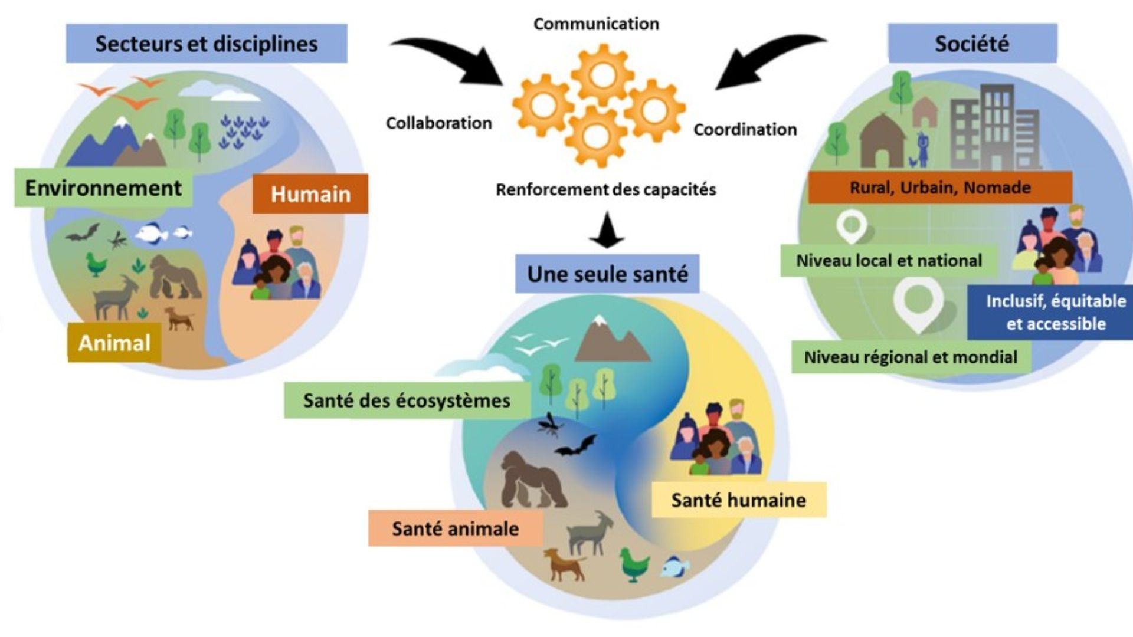
L’approche One Health

Slide 29

Une visibilité locale, nationale, européenne et internationale

Slide 30

Questions ?

Slide 31
Construire son projet URBACT

Slide 32
Activités et Work packages
Pendant presque 2 ans (30 mois), vous ferez partie d’un réseau de 6 à 8 partenaires et vous réaliserez :
Échanges transnationaux
Échanges locaux
Experts
Accompagnent le réseau, soutien technique et méthodologique
Mettre en œuvre des actions adaptées aux spécificités du territoire en utilisant une approche participative et intégrée
(groupe local URBACT)
Comprendre, apprendre, s’inspirer de ses pairs européens
1er novembre 2026 – 30 avril 2029

Slide 33
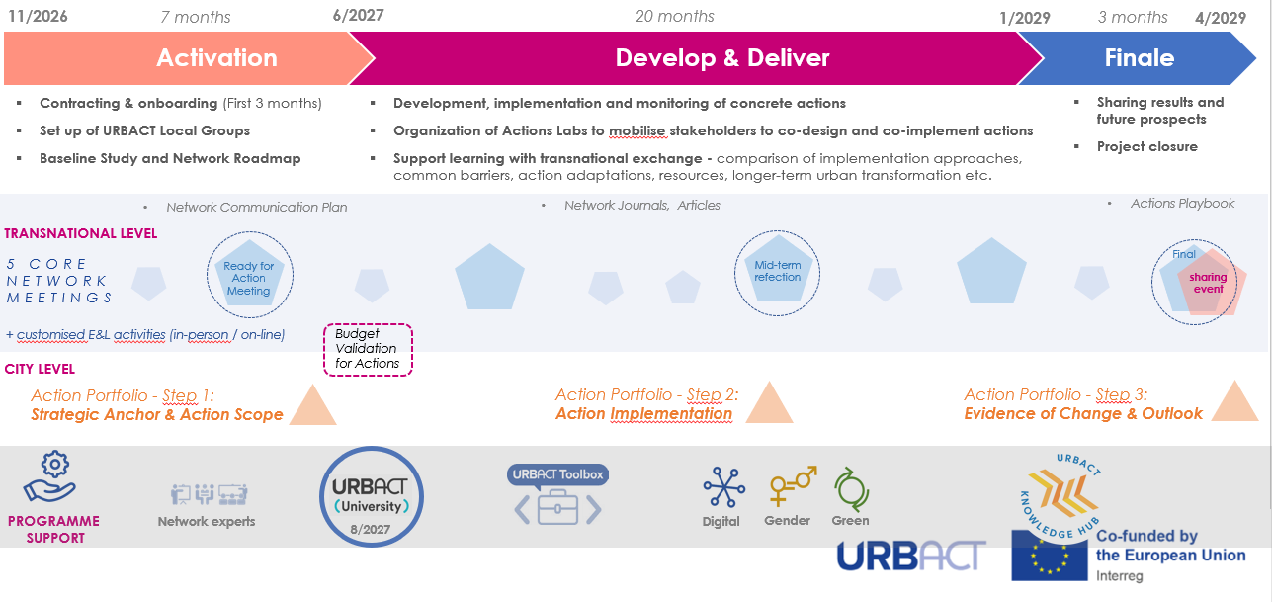
Activités et Work packages
Nov 2026 7 mois Mai 2027 20 mois Janv 2029 3 mois Avril 2029
Contractualisation & lancement (premiers 3 mois)
Mise en place des groupes locaux URBACT (ULG)
Baseline Study et feuille de route du réseau
Développement, mise en œuvre et suivi des actions concrètes
Organisation des « Actions Labs » pour mobiliser les parties prenantes à co-designer et co-implémenter les actions
Soutien à l’apprentissage avec les échanges transnationaux – comparaison des approches de mise en œuvre, obstacles communs, adaptation, ressources, transformation urbaine long-terme, etc.
Partage des résultats et perspectives d’avenir
Clôture du projet
Niveau transnational
Niveau villes
Soutien du programme
SUMMER UNIVERSITY – Août 2027

Slide 34
Les livrables
Au niveau du réseau
Au niveau local
Une feuille de route du réseau (Baseline study)
Un plan de communication
Des réunions transnationales (5)
Journaux du réseau (3)
Articles du réseau (3)
Livrable final : Actions Playbook
Un groupe local URBACT
Livrable : Action Portfolio
Mise en œuvre d’actions
+ Une série supplémentaire d'activités d'échange,
d'apprentissage et de communication, à définir par les partenaires
Notes:
A Network roadmap (Baseline study): Activation stage
A Communication Plan: Activation stage
Transnational Network meetings (at least 5)
Network Journals (3): Develop and Deliver stage
Network Articles (at least 3)
Final Network Output: Actions Playbook: Final stage
A URBACT Local group
Action Portfolio: Component 1 in Activation stage + Final version in final stage
Actions implemented: Develop and Deliver stage

Slide 35
Work packages
3 work packages :
WP1 – Gestion du réseau (Network management)
Garantir une gestion et une coordination efficace du réseau (administrative, financière, etc.), répartition des responsabilités entre partenaires (circuits de communication, reporting financier, etc.)
WP2 – Activités du réseau transnational (Network level (transnational) activites)
Partage d’expériences entre partenaires via des réunions transnationales (au min. 5 en présentiel et activités en ligne)
Outputs : Baseline study, feuille de route, plan de communication, journaux, articles, Playbook d’actions
WP3 – Activités au niveau local (Local level Activites)
Création d’un groupe local URBACT afin de donner un espace pour une participation active de toutes les parties prenantes, sous forme « d’Actions Labs »
Outputs : Portfolio d’actions (Champ d’actions, mise en œuvre, résultats/changement opérés, perspectives)

Slide 36


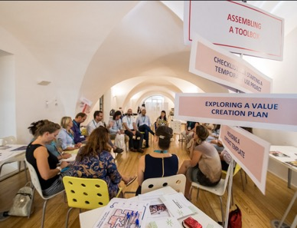
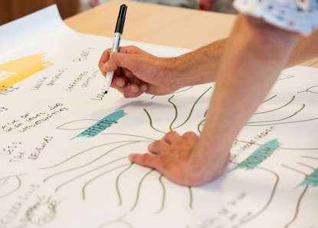
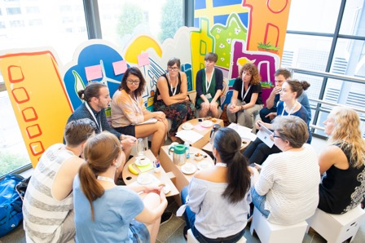
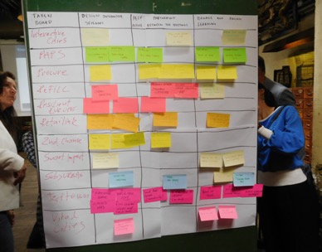
Méthode URBACT et expertise
Une méthode intégrée et participative !
Approche intégrée – travail multi-acteurs et multi-sectoriels, prise en compte de toutes les dimensions du développement urbain
Participation dans la pratique - engagement des parties prenantes et des citoyens concernés via un « groupe local URBACT »
Apprentissage par l’action – échange transnational entre pairs, financement d’actions pilotes
Soutien sur mesure - experts thématiques et méthodologiques pour chaque réseau
Intégration, Participation, Apprentissage par l’action

Slide 37
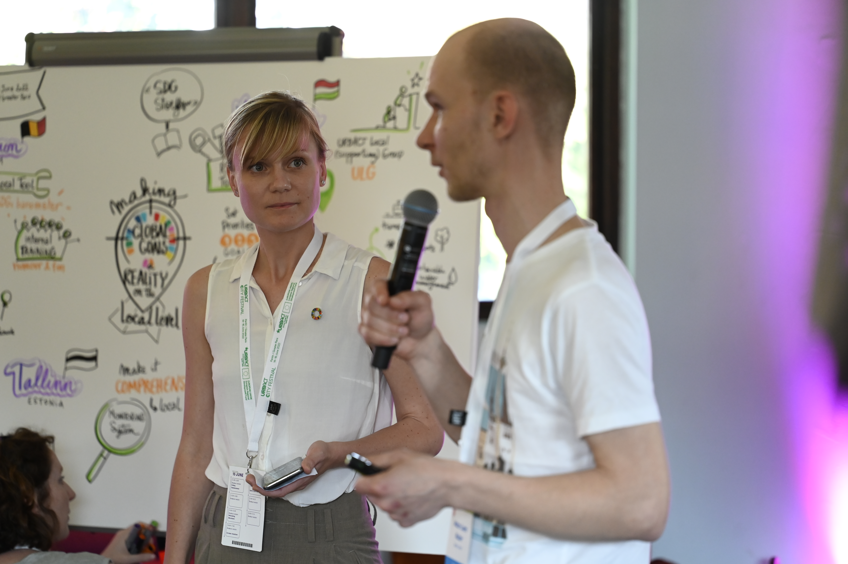
Méthode URBACT et expertise
Des experts pour vous accompagner !
Enveloppe supplémentaire de 127 500 € pour le soutien en matière d'expertise
> Jusqu'à 170 jours d'expertise disponibles
L'expert principal (Lead expert) du réseau apporte son soutien pendant toute la durée du projet (130 jours)
Plusieurs experts ponctuels (ad-hoc experts) du réseau fournissent un soutien spécifique sur un sujet particulier, une méthodologie, la communication… (40 jours)
Les experts seront sélectionnés parmi le vivier d'experts validés d'URBACT IV, disponible sur le site web d'URBACT dans les prochains mois
Gestion par le Secrétariat

Slide 38
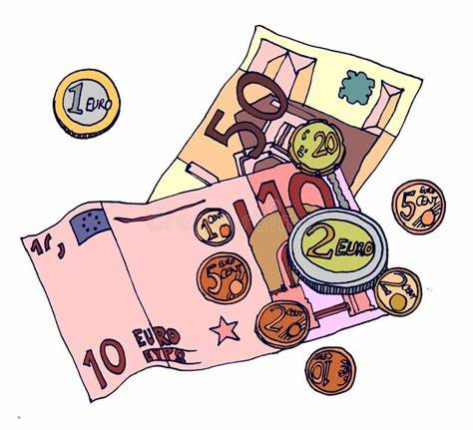
Financement
Budget du réseau : 1 000 000€
(total incl. le co-financement local)
Coûts remboursés :
Personnel
Administratifs et de fonctionnement
Déplacements et d'hébergements : visites entre villes européennes ou en interne
Expertise externe : experts externes, lancement de marchés pour des études, activités de communication, etc.
Equipements : pas de gros investissements pour les infrastructures / seulement pour l’expérimentation des actions
Subvention FEDER + contributions locales
A répartir entre tous les partenaires
50% du budget doit être dédié à la mise en oeuvre des actions.
Chef de file : prévoir 2 postes équivalents temps plein pour la gestion et la coordination générale du réseau
Partenaire : 1 poste equivalent temps plein

Slide 39
Budget
Règles budgétaires :
50 % du budget total, au niveau du réseau et des partenaires, doivent être consacrés à la mise en œuvre des actions au niveau local.
Mix des lignes budgétaires : les lignes budgétaires relatives au personnel, à l’expertise externe et aux équipements peuvent être utilisées pour financer la mise en œuvre des actions.
Dans le formulaire de candidature : une estimation du coût de mise en œuvre de chaque action doit être indiquée.
Les actions, y compris leur budget, seront affinées lors de la phase d’activation.
Modalités de remboursement :
Deux options sont possibles pour le remboursement des coûts liés à la mise en œuvre des actions : sur la base des coûts réels, ou via une option de coûts simplifiés (Draft Budgets).
Chaque partenaire peut choisir l’option à utiliser (pendant la phase d’activation).
Les réseaux approuvés recevront, lors de la phase précontractuelle, la méthodologie et des instructions détaillées sur l’utilisation de la méthode des Draft Budgets.
Validation et révision du budget :
À la fin de la phase d’activation, le budget des actions locales sera validé pour chaque réseau par une notification de l’Autorité de gestion.
Toute révision éventuelle du budget, après validation, doit rester dans une limite de 20 % ; au-delà, elle devra être approuvée par le Comité de suivi.
Notes:
Les propositions de budget prévisionnel seront évaluées sur la base des critères suivants :
Rapport qualité-prix : capacité à démontrer l’efficacité des coûts et l’efficience dans l’atteinte des objectifs du projet.
Réalisme budgétaire : le budget proposé doit être crédible et réalisable au regard des activités prévues.
Pertinence des activités : les activités doivent contribuer directement aux objectifs du projet et aux résultats attendus.
La particularité du budget prévisionnel (Draft Budget) est que, une fois validé :
il ne nécessite pas de contrôle ni de vérification par le Programme (ni par les contrôleurs nationaux) pendant la mise en œuvre du projet ;
aucun contrôle des dépenses basé sur des justificatifs ne sera effectué ;
le versement des fonds dépendra de la réalisation effective des livrables et des résultats.

Slide 40
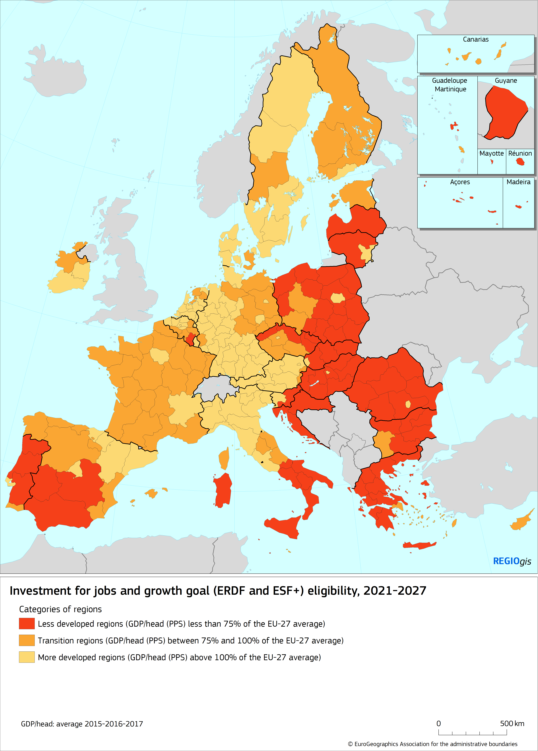
Cofinancement
65% de co-financement pour les partenaires des régions « les plus développées »
70% de co-financement pour les partenaires des « régions en transition »
80% de co-financement pour les partenaires des régions « les moins développées »
TOTAL : 1 000 000€ pour le réseau

Slide 41
Scénarios
Pour un réseau de 8 partenaires
Environ EUR 125 000/ partenaire, co-financement inclus, soit environ EUR 80 000 « nets » pour les régions les plus développées ou EUR 87 000 pour les régions en transition.
Pour un réseau de 6 partenaires
Environ EUR 166 000/partenaire, co-financement inclus, soit environ EUR 100 000 « nets » pour les régions les plus développées ou EUR 116 000 pour les régions en transition.
Notes:
Les partenaires s’accordent entre eux au moment de la candidature sur la répartition du budget total. Ce montant est indicatif.
Le chef de file a plus de budget car plus d’ETP pour mener à bien l’ensemble des missions qui lui incombent.

Slide 42
Trouver ses partenaires européens
→ 1e étape de « sélection » avec la candidature formelle du chef de file
1. Manifester son intérêt via la Partner Search Tool
2. Etre pro-actif en utilisant son propre réseau
3. Bénéficier d’un appui national
Une plateforme de matchmaking avec la possibilité de partager votre souhait d’être partenaire ou chef de file sur une thématique urbaine
Entrer en contact directement avec les villes
Atouts : forte visibilité européenne, maximisation des chances, ciblage thématique précis, ouverture à de nouveaux partenaires
Contacter directement les villes européennes de votre réseau en partageant votre proposition de partenariat
Atouts : prise de contact directe et rapide, connaissances préalable des partenaires, confiance déjà établie, gain de temps dans la construction du partenariat, capitalisation sur des coopérations passées
Appui du PCN pour vous accompagner :
Diffusion de votre projet/proposition de partenariat auprès du réseau de PCN URBACT
Possibilité de cibler votre recherche auprès d’un pays ou d’une ville en particulier
Diffusion des propositions d’autres villes européennes
Atouts : accès à un réseau européen élargi, mise en relation facilitée, gain de temps et d’efficacité, accompagnement personnalisé

Slide 43
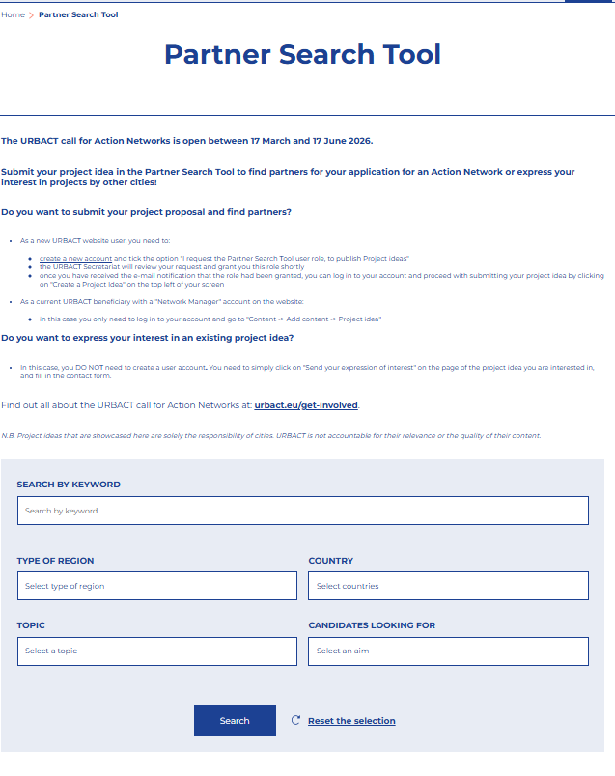
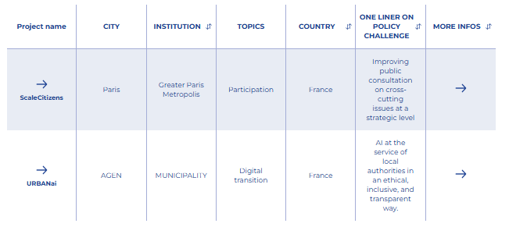
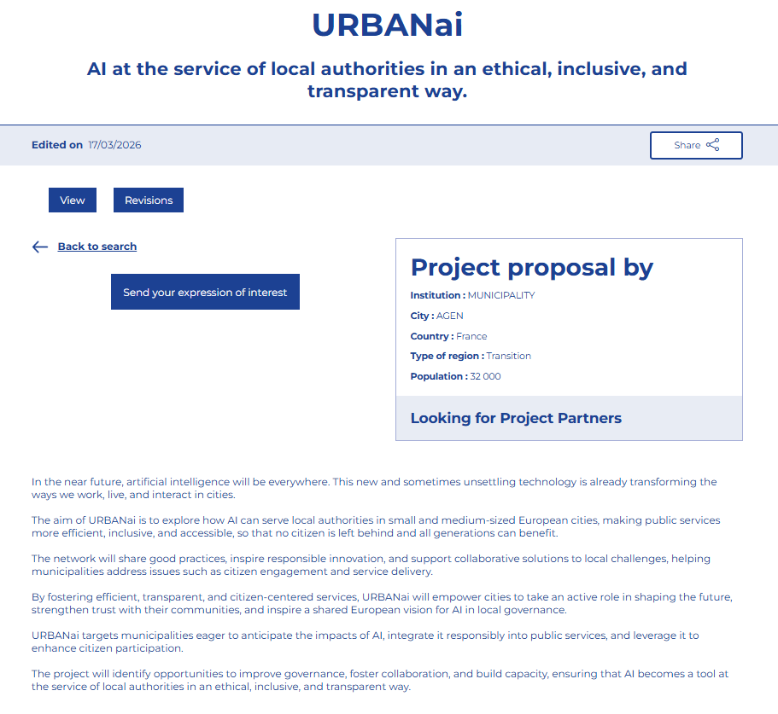
Notes:
https://urbact.eu/partnersearchtool

Slide 44
Trouver ses partenaires européens
1. Manifester son intérêt via la Partner Search Tool
2. Etre pro-actif en utilisant son propre réseau
3. Bénéficier d’un appui national
Une plateforme de matchmaking avec la possibilité de partager votre souhait d’être partenaire ou chef de file sur une thématique urbaine
Entrer en contact directement avec les villes
Atouts : forte visibilité européenne, maximisation des chances, ciblage thématique précis, ouverture à de nouveaux partenaires
Contacter directement les villes européennes de votre réseau en partageant votre proposition de partenariat
Atouts : prise de contact directe et rapide, connaissance préalable des partenaires, confiance déjà établie, gain de temps dans la construction du partenariat, capitalisation sur des coopérations passées
Appui du PCN pour vous accompagner :
Diffusion de votre projet/proposition de partenariat auprès du réseau de PCN URBACT
Possibilité de cibler votre recherche auprès d’un pays ou d’une ville en particulier
Diffusion des propositions d’autres villes européennes
Atouts : accès à un réseau européen élargi, mise en relation facilitée, gain de temps et d’efficacité, accompagnement personnalisé

Slide 45
Trouver ses partenaires européens
3. Bénéficier d’un appui national
Diffusion de votre projet/proposition de partenariat auprès du réseau de PCN URBACT : transmettre une courte note/flyer qui présente votre proposition (votre rôle, contexte, enjeu, thématique, profils recherchés, etc.) par mail : lauryn.pignarre@anct.gouv.fr
Conseil : en plus de la note, réalisez tout de même une carte sur la Partner Search Tool !
Diffusion des propositions d’autres villes européennes : par mail et via la Newsletter FR/LUX, possibilité de vous transmettre des propositions spécifiques en fonction de la thématique si vous êtes certains de vouloir vous engager dans un réseau URBACT : se manifester par mail ou via le tableau Excel Google Drive !
Notes:
Tableau Google Drive : https://docs.google.com/spreadsheets/d/1tZDn-de-gRuqaWRoLIDHlvT15cNN3rOs1Dkuf1xUZfo/edit?usp=sharing

Slide 46
CONSEILS – Construire son partenariat
Si je souhaite être chef de file
Réseauter : Réaliser une carte sur la Partner Search Tool, utiliser son propre réseau et demander un appui national, local, Banque des territoires, AMO…
Choisir ses partenaires : réaliser un questionnaire pour effectuer une pré-sélection puis renvoyer un questionnaire plus détaillé et/ou effectuer un court échange en visio/appel → Exemples de questions dans le guide
Construire un partenariat solide et diversifié :
Il n’y a pas de taille parfaite (Attention au partenaire qui se retire à la dernière minute : éviter de prévoir un réseau de 6 partenaires)
Veiller à l’équilibre (géographique) du partenariat
Intégrer des nouveaux bénéficiaires d’URBACT
Etre exigeant, tester le degré d’engagement pour évaluer la « qualité » et la motivation du partenaire pour éviter les partenaires « passifs »
Viser la complémentarité entre partenaires en fonction des besoins, des attentes et des contributions
Ne pas accepter des partenaires sur la base du « premier arrivé, premier servi », prendre le temps de bien échanger avec eux avant
Construire un partenariat sur un enjeu urbain qui est une priorité pour TOUS les partenaires ; chacun pourra valoriser son expérience au sein des visites transnationales
Notes:
Possibilité de remplacer un partenaire qui quitte le réseau pendant la phase d’activation.

Slide 47
CONSEILS – Construire son partenariat
Si je souhaite être partenaire
Réseauter : Réaliser une carte sur la Partner Search Tool, utiliser son propre réseau et demander un appui national, local, Banque des territoires, AMO… > être réactif !
S’engager dans un réseau :
- Rejoindre un réseau en lien avec une stratégie urbaine locale déjà dans l’agenda politique de sa collectivité.
- S’assurer d’avoir les services municipaux motivés et prêts à s’investir ainsi que l’élu chargé de cette thématique. > Ne pas se lancer seul !
- S’assurer d’avoir les ressources nécessaires : moyens humains et financiers > comprendre ce que demande une participation à URBACT
- Etre motivé à rejoindre une communauté européenne et française (#URBACT Family, #Frenchies URBACT) !
3. Choisir son chef de file
Feeling
Sérieux : respect des critères de l’appel, sélection cohérente des partenaires → Ne pas hésiter à s’impliquer dans l’écriture de la candidature en relisant attentivement le formulaire proposé.
Expérience dans les projets européens, INTERREG, URBACT…
Expérience sur la stratégie urbaine / thématique choisie

Slide 48







Pourquoi candidater ?
Mettre en œuvre des solutions urbaines concrètes en s’appuyant sur une stratégie existante
Renforcer la cohérence politique de la stratégie
Renforcer vos compétences et celles de votre collectivité
Acquisition d’une méthode, accompagnement d’experts sur la durée
S’inspirer des pratiques et expériences de vos pairs en Europe Comparer les approches, surmonter les obstacles en commun et affiner les actions
Intégrer une communauté de travail européenne
Porte d’entrée pour de futures collaborations
Mise en œuvre partagée d’actions urbaines intégrées et participatives avec votre groupe local URBACT
Visibilité en Europe et en France
au niveau national et local
Avoir du temps et de l’argent pour TESTER
Observer, adapter, expérimenter des actions concrètes répondant à des défis locaux identifiés

Slide 49
Retours d’expériences Bram, Agen, Lyon

Slide 50

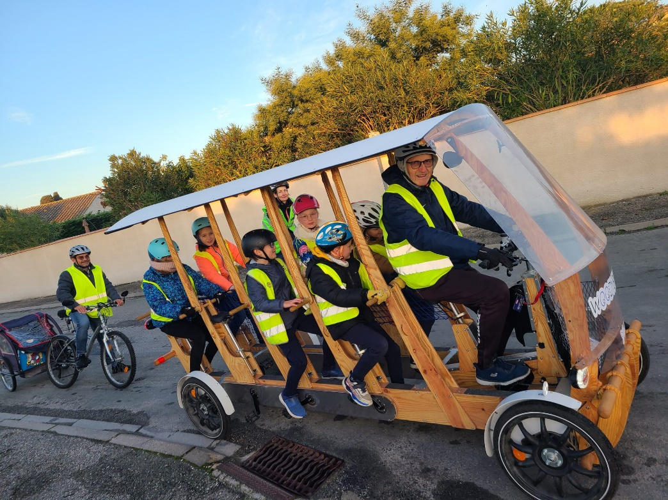
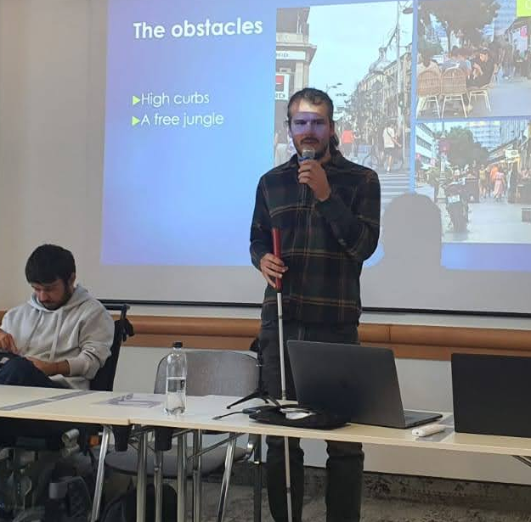
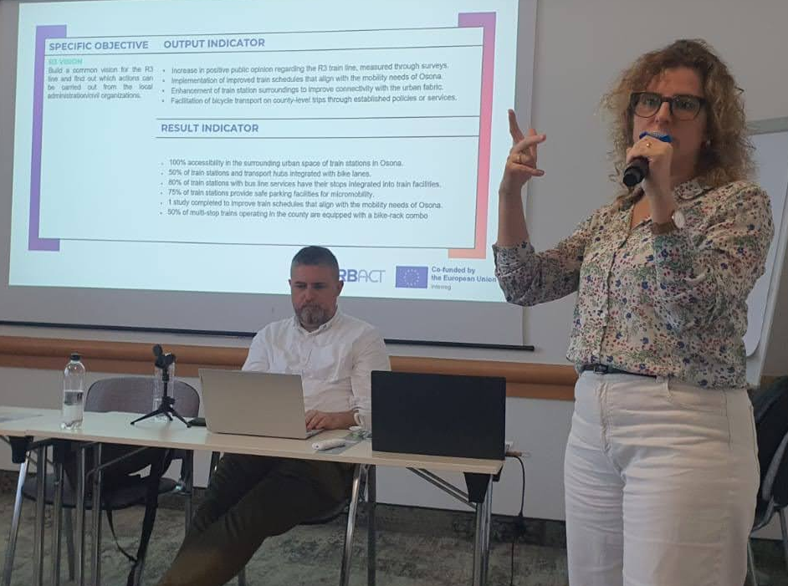
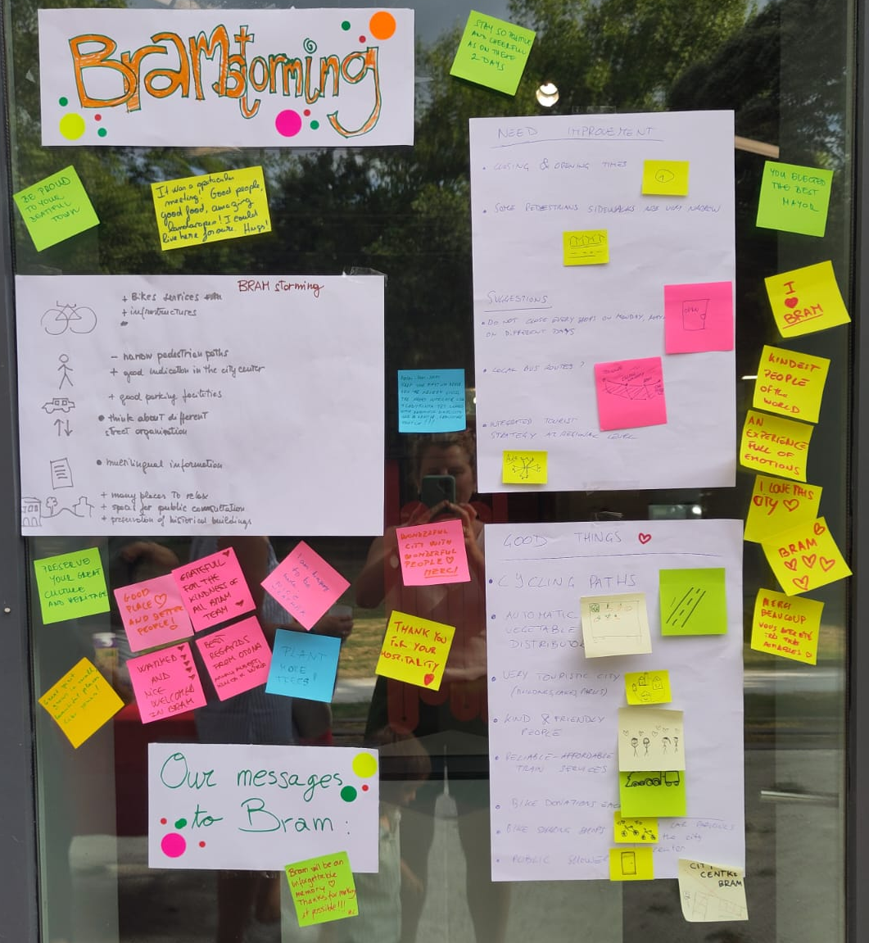

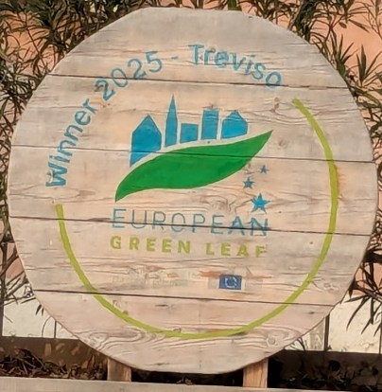
Bram – Inspirations croisées
POUR BRAM
Apports méthodologiques (IAP)
Montée en compétence : accessibilité, nudges, …
Inspirations, y compris sur d’autres sujets : école de la forêt, concertation, …
POUR NOS PARTENAIRES

Slide 51
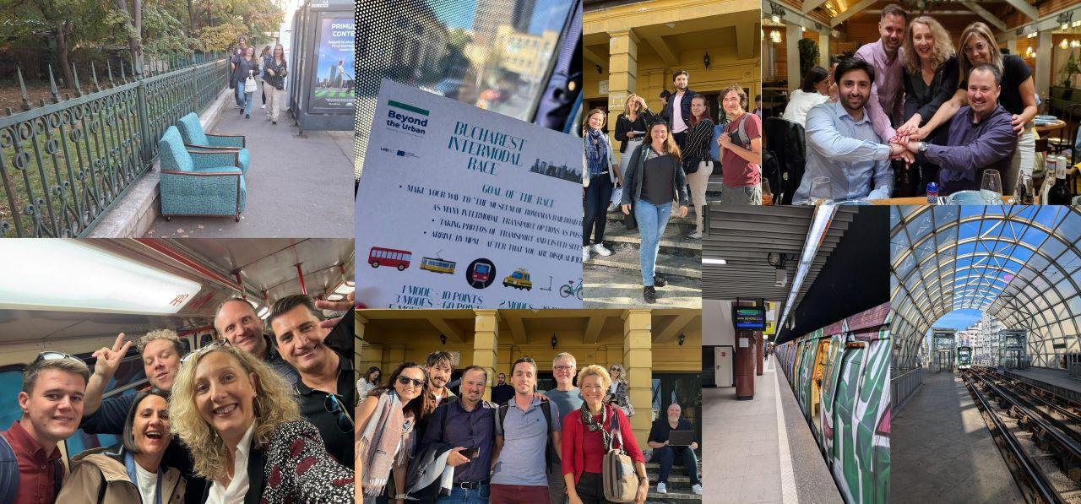
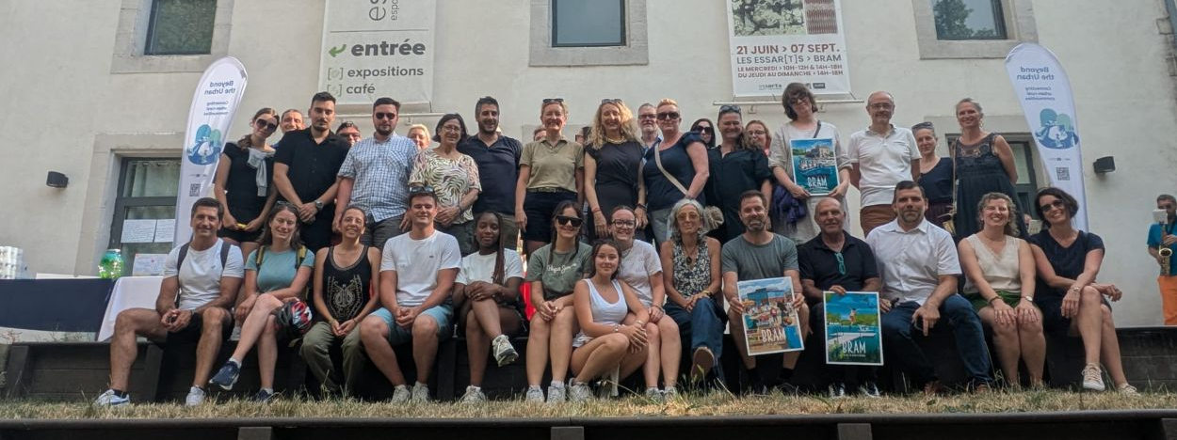
Bram – TNM et ULG : un duo gagnant
Trans-National Meetings (TNM)
→ Des moments inspirants !
URBACT Local Group (ULG)
→ Des acteurs impliqués !

Slide 52
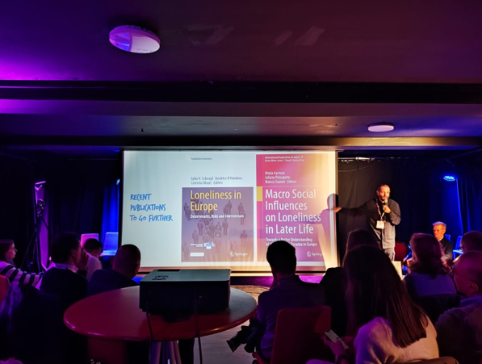
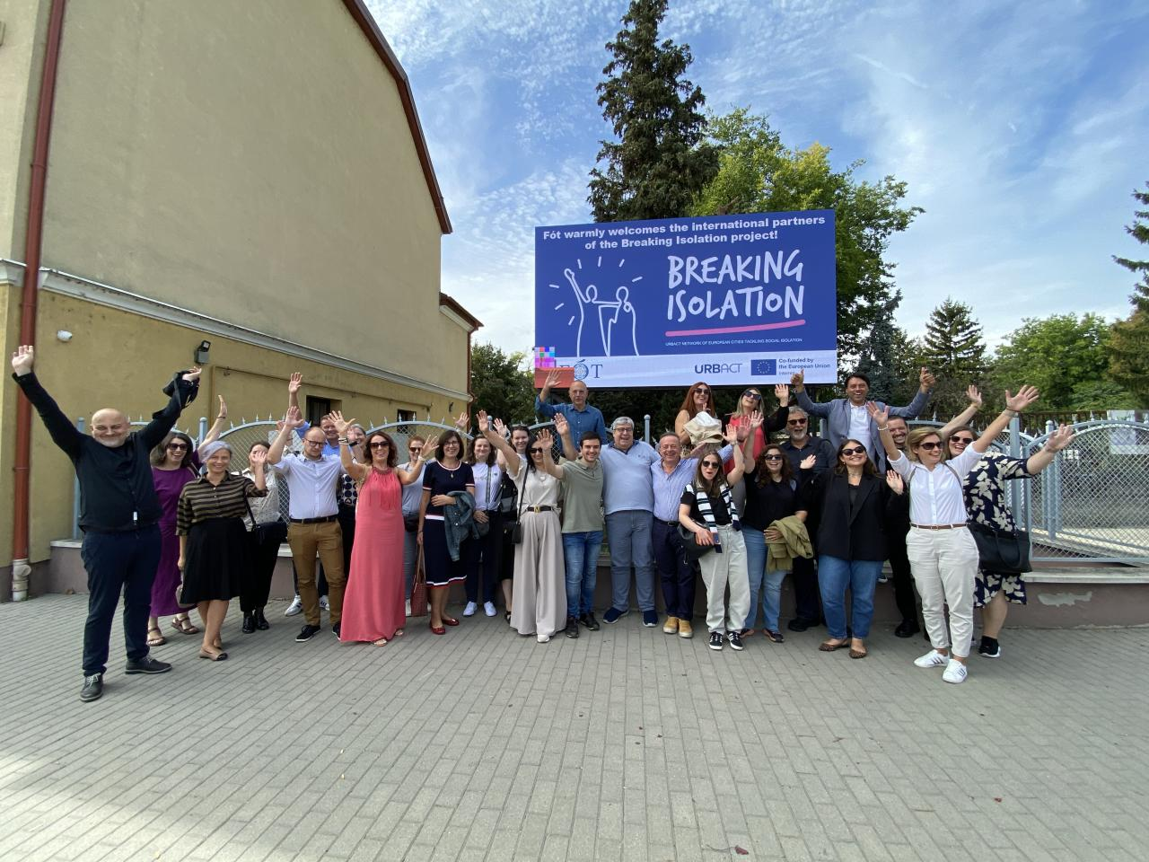
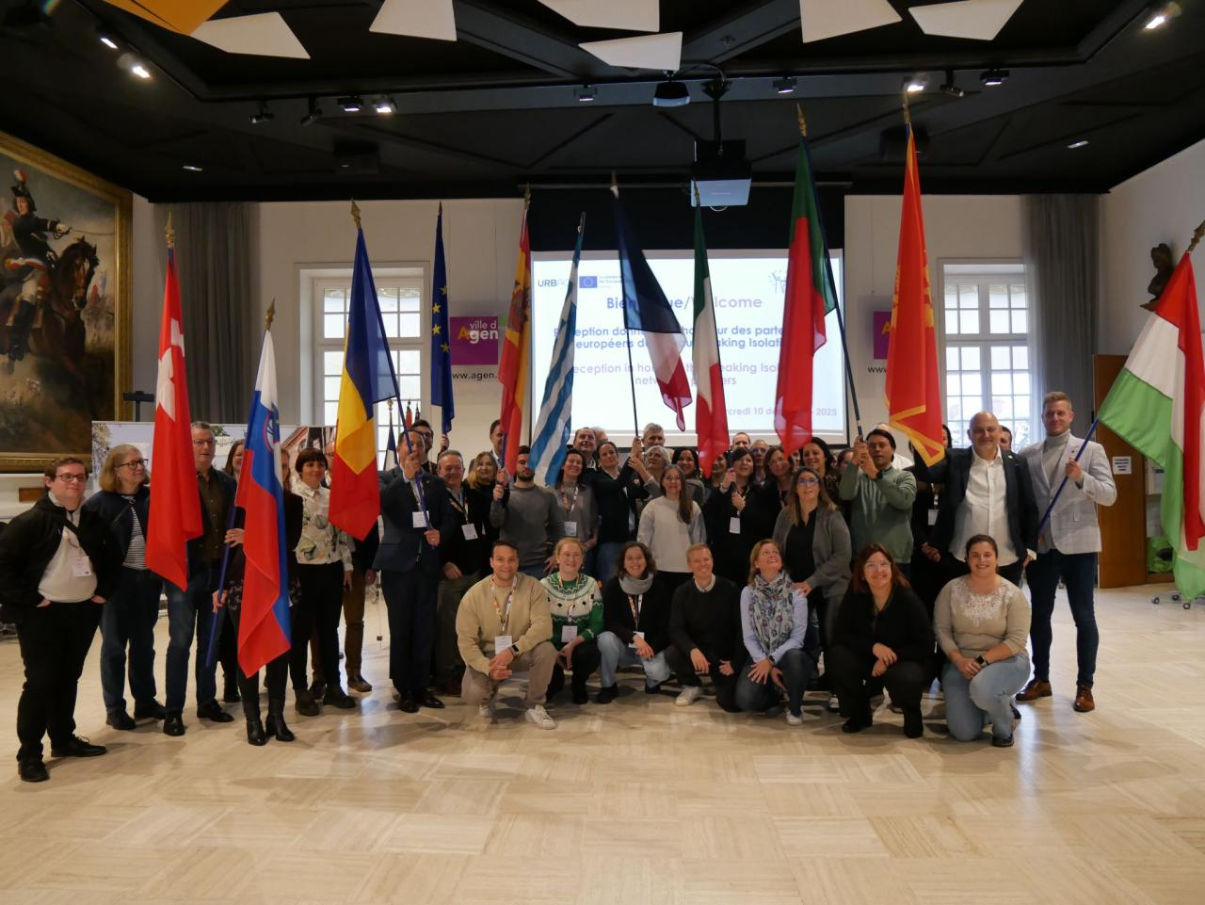
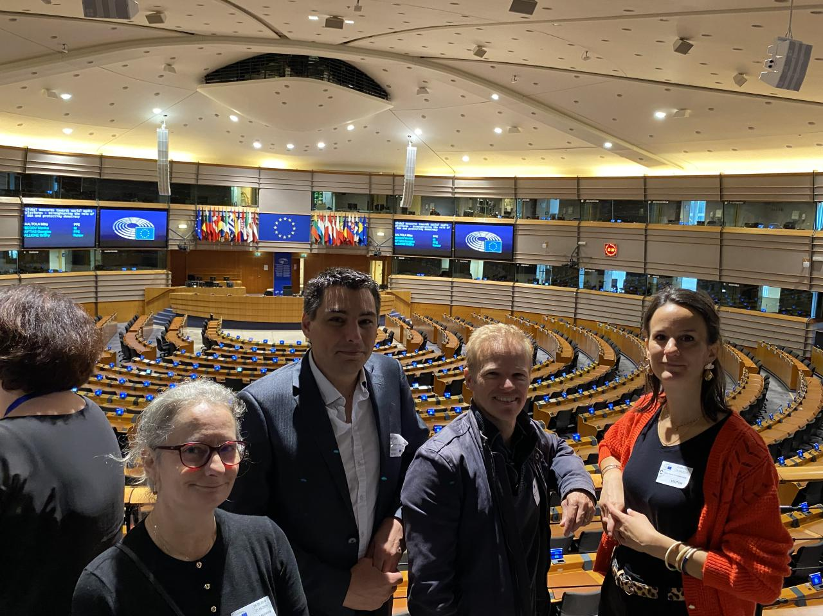
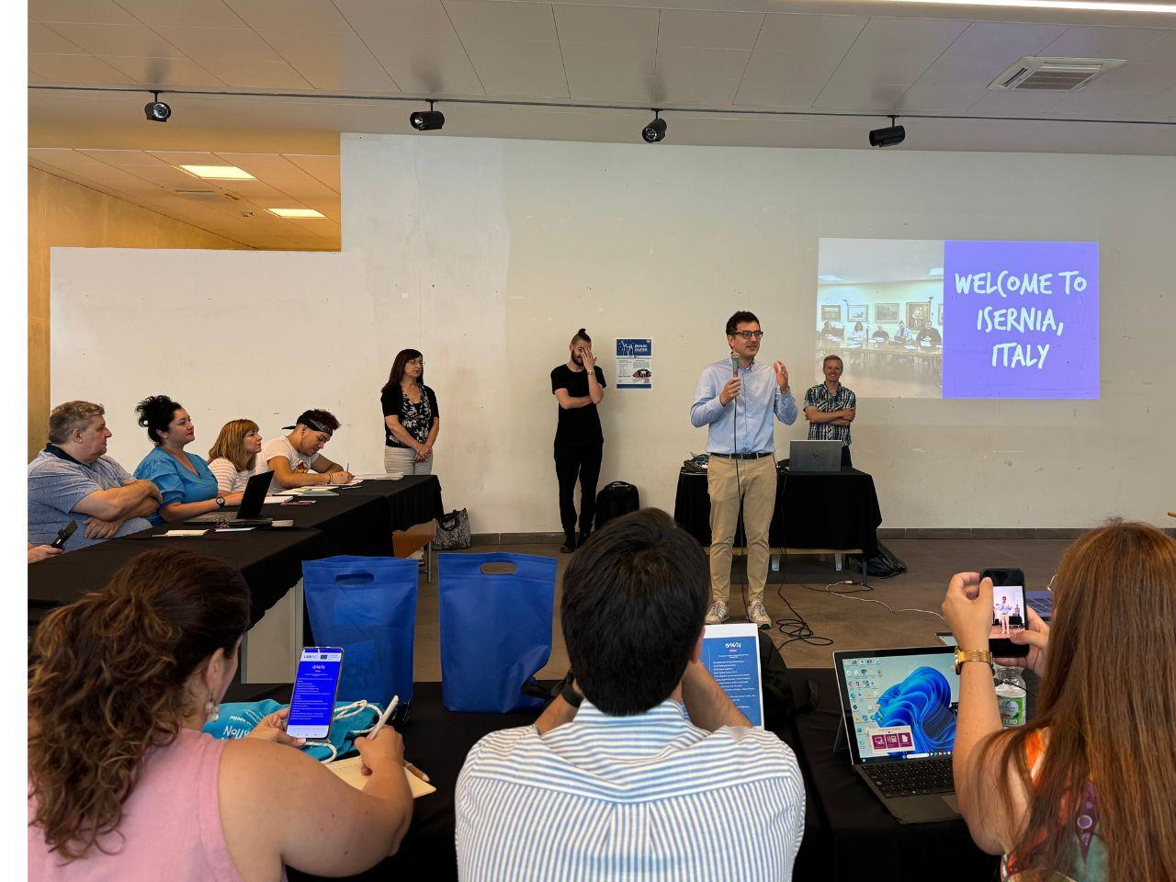
Agen – Breaking Isolation

Slide 53
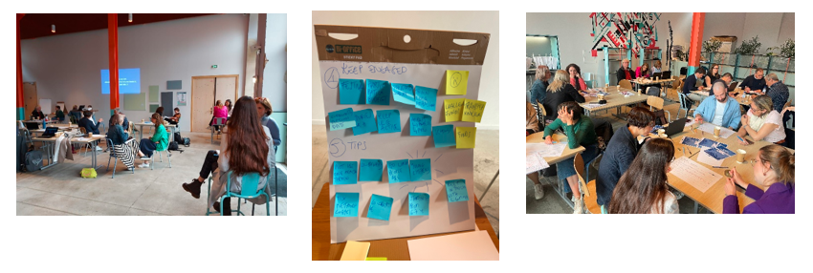
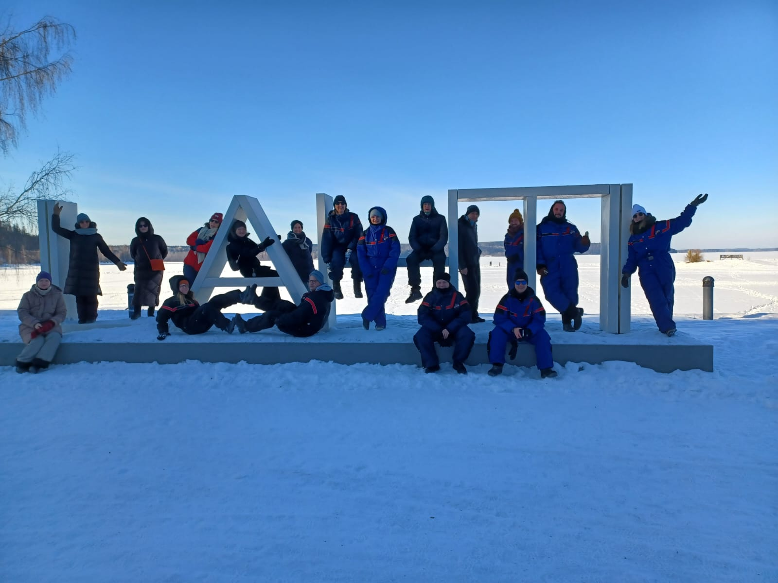
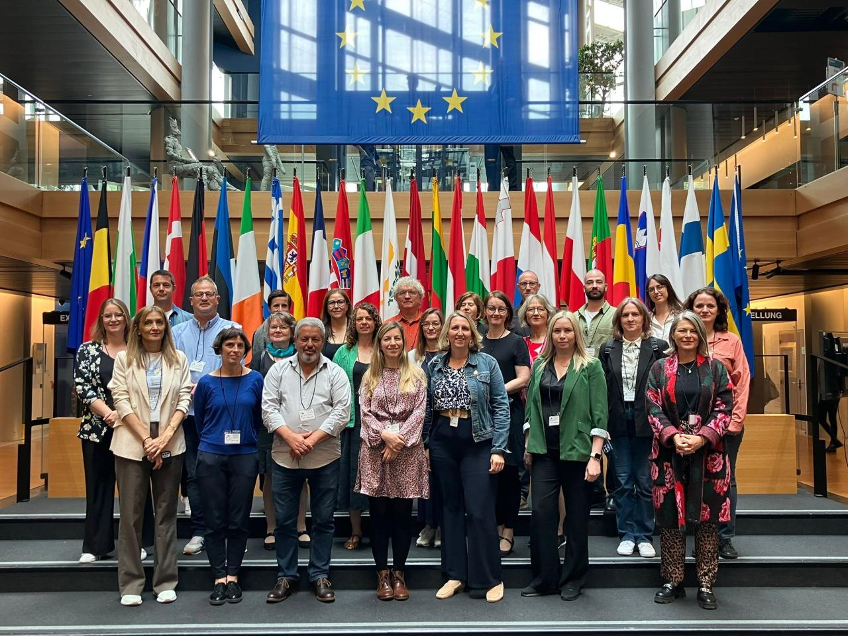
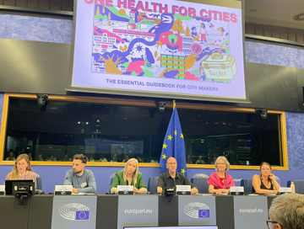
Lyon – One Health 4 Cities

Slide 54
Questions ?

Slide 55
Partagez-nous vos idées de projet dans le tchat !

Slide 56
Préparer sa candidature

Slide 57
Critères de sélection (Terms of Reference)
20 réseaux seront sélectionnés
Critères d’éligibilité
Candidature soumise en anglais
Candidature complète avec l’ensemble des documents
Candidature répond aux critères du partenariat (nombre, composition…)
Le chef de file est candidat qu’à une seule proposition de réseau en tant que chef de file
Les partenaires sont éligibles
Si non conforme, la candidature sera retirée pour la suite de l’évaluation.

Slide 58

Critères de sélection (Terms of Reference)
Un panel d’évaluation externe URBACT (External Assessment Panel - EAP) examine et note les candidatures selon les critères suivants :
Pertinence de la problématique traitée (20 %)
Prise en compte des objectifs transversaux URBACT (égalité femmes-hommes, transition écologique et transition numérique) (10 %)
Qualité du partenariat (30 %)
Qualité de la méthodologie et des activités proposées (20 %)
Qualité de la gestion du réseau proposée (10 %)
Qualité du budget proposé (10 %)
Taux de sélection intéressant :
Dernier appel : 25 réseaux sélectionnés sur 39 candidatures (64%)

Slide 59
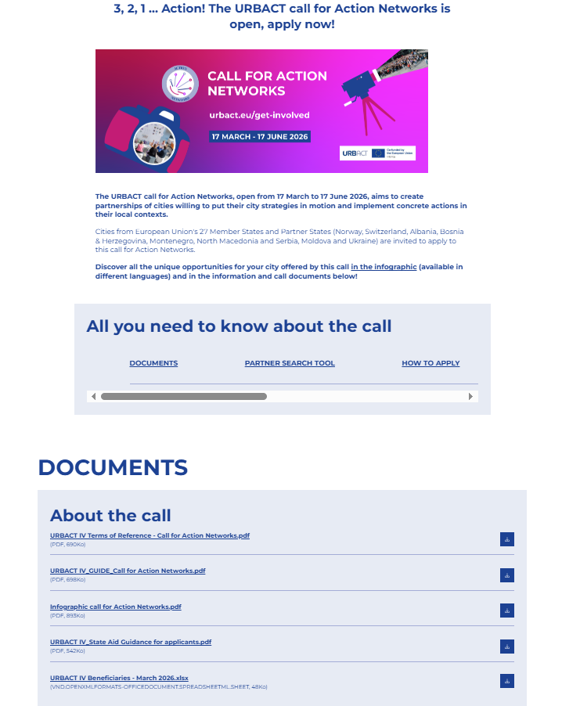
Formalités administratives
1. Se referrer aux ressources du programme :
Terms of Reference
Guide for applicants
Application Form and SYNERGIE-CTE Practical Guide
FAQ
Programme Manual
Disponibles : urbact.eu/get-involved
Notes:
urbact.eu/get-involved
Guide : URBACT IV_GUIDE_Call for Action Networks.pdf
Termes de reference : URBACT IV Terms of Reference - Call for Action Networks.pdf

Slide 60
Formalités administratives
C’est le chef de file qui rédige et envoie la candidature !
3 étapes :
1 – Construire son partenariat : chef de file/partenaires avant le 17 juin 2026
Anticiper la recherche et la prise de contact (Conseils : avril/mai)
2 - Soumission en ligne du formulaire de candidature via le système SYNERGIE-CTEi en anglais d’ici le 17 juin 2026 à 15h CET
Des informations sur le système SYNERGIE présentées dans le Guide SYNERGIE
2 – Envoyer votre dossier de candidature par mail à l’adresse AN@urbact.eu d’ici le 18 juin 2026 à 15h CET
Y incluant le scan du PDF signé de la demande généré via SYNERGIE-CTE, les lettres d'engagement signées et tous les documents supplémentaires demandés
Notes:
Chaque partenaire doit remplir une lettre d’engagement signée par une personne qui a la responsabilité légale d’engager les ressources de l’établissement dans le cadre du projet (personnel, budget, etc.)

Slide 61
Règles en matière des aides d’Etat
Les candidats répondant à l’appel à projets pour les Réseaux d’Action doivent faire l’objet d’une auto-évaluation afin de déterminer si les activités proposées présentent un risque potentiel d’aide d’État.
Les partenaires impliqués dans les formulaires de candidature doivent répondre individuellement à une enquête de l’Union européenne relative aux aides d’État, accessible via le lien fourni, avant le 17 juin 2026 à 15h00 (CEST).
Des orientations spécifiques sur les aides d’État à destination des candidats sont disponibles sur la page de l’appel.
Cette déclaration relative aux aides d’État est analysée par l’Autorité de gestion / Secrétariat conjoint URBACT, en parallèle de l’évaluation du projet.
Notes:
https://ec.europa.eu/eusurvey/runner/320dcf0a-a99f-2ed4-d2b2-5b2cf2aa83f1

Slide 62
Prochaines étapes et accompagnement
Vous n’êtes pas seuls !

Slide 63
Prochaines étapes
17 mars : Lancement de l'appel
17 juin : Date limite de dépôt des candidatures (via Synergie)
18 juin : Date limite de dépôt des candidatures (par e-mail)
Juin-Août : Vérification de l'éligibilité et évaluation
28 octobre : Approbation par le comité de suivi
1er Novembre : Date formelle de lancement des réseaux
Novembre : Sélection du Lead Expert du réseau
Janvier 2027 : Réunion de lancement à Paris (pour les chefs de file et les experts)

Slide 64
Accompagnements
Accompagnement du Secrétariat URBACT
Accompagnement
de votre PCN
Soutien personnalisé au besoin sur tous les aspects de la candidature : de la recherche de partenaires au montage
Future réunion : partage des propositions de partenariat, questions/réponses
Ressources :
Newsletter : s’abonner
Compte LinkedIn : URBACT & EUI – France Luxembourg
Page française URBACT : France et Luxembourg | urbact.eu
Page de l’appel en français : Le nouvel appel à réseaux URBACT est lancé ! | urbact.eu
Flyer avec 4 bonnes raisons de candidater à un appel à réseaux d’action URBACT : Pourquoi candidater à l'appel à réseaux d'action d'URBACT ? | urbact.eu
1er avril 2026 –10.00 - 11.00 : Call presentation & how to build a strong partnership for an Action Network
12 mai 2026 - 10:00 - 11:00 CET : Exchange and learning during the network journey
27 mai 2026 - 10:00-11:00 CET : Time to submit your application: tech & troubleshooting (for candidate Lead Partners)
29 mai 2026 – 10.00-11.30 CTE : How to write good applications using storytelling techniques
9 juin 2026 - 10:00 - 11:00 CET : Final troubleshooting (for candidate Lead Partners)
Details : urbact.eu/get-involved
Contact : AN@urbact.eu
Contacts : lauryn.pignarre@anct.gouv.fr ; urbact-fr-lux@anct.gouv.fr

Slide 65

Last but not least!
1. Derniers conseils
2. Qu’en pensez-vous ?
Souhaitez-vous une prochaine session d’accompagnement ?
Un grand merci pour votre attention !
Comptez-vous candidater à cet appel ?

Slide 66

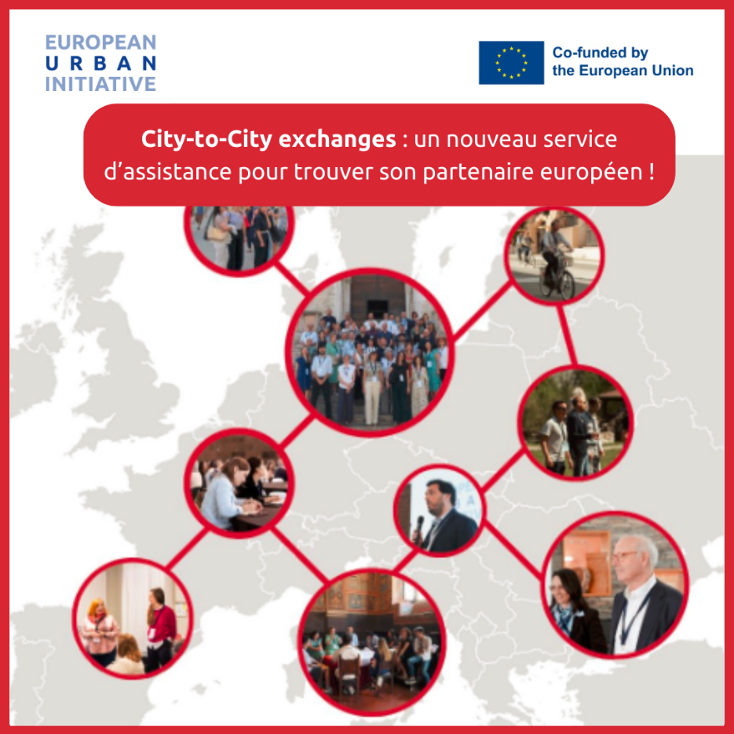
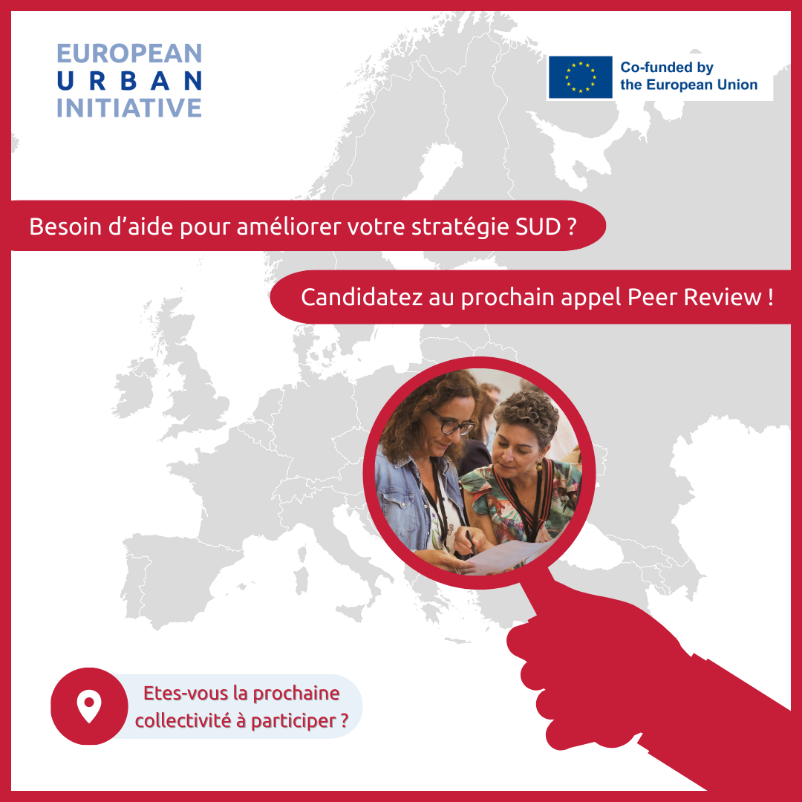
Autres opportunités européennes
Actions Innovantes - EUI
Echanges City-to-City - EUI
Peer Reviews - EUI
Jusqu’au 15 juin
Financement de projets locaux innovants mis en œuvre avec un partenariat uniquement local
Jusqu’à 2M € de cofinancement
Ouvert en continu
Visites bilatérales autour d’un enjeu urbain
Service d’aide pour trouver ses partenaires
Appel jusqu’au 22 avril
Appui dans la conception et mise en œuvre de sa stratégie urbaine intégrée
Notes:
4e appel Actions Innovantes en 2026 : Stimuler l'innovation à l'échelle locale | EUI
Echanges City-to-City : un dispositif de coopération entre villes européennes aussi simple que rapide ! | EUI
Le 1er appel à candidatures 2026 "Peer Review" est ouvert ! | EUI

Slide 67
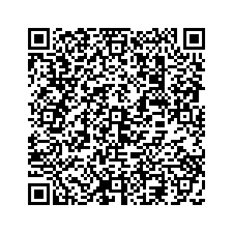
Contacts
LAURYN PIGNARRE
Point de contact national pour la France et le Luxembourg –
URBACT & Initiative urbaine européenne
Mail : urbact-fr-lux@anct.gouv.fr ; lauryn.pignarre@anct.gouv.fr
Site internet :
https://urbact.eu/france-et-luxembourg
LinkedIn : @URBACT & EUI - France Luxembourg
Newsletter :
www.urbact.eu

